Slide 1

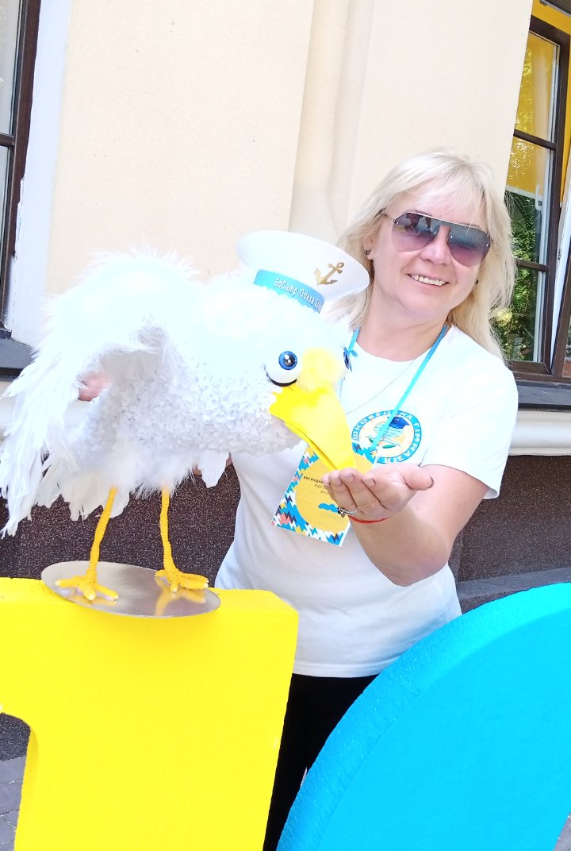
Сьогодення закладу освіти через призму реформи: нові виклики, результати, перспективи»
Директор - Боднар Надія
Відмінник освіти України, член асоціації ВГУ, нагороджена нагрудним знаком «Василь Сухомлинський, лауреат премії об’єднаної профспілкової організації ім. Ольги Гвоздовської, тренер курсів НУШ при Чернівецькому ІППОЧО, вчитель-методист, депутат Клішковецької сільської ради.

Slide 2



Основні принципи реалізації місії закладу освіти
Формування навичок навчання протягом життя заохочувати пізнавати, досліджувати, відкривати й дивуватись.
Опорний заклад освіти здійснює свою діяльність за Статутом затвердженим Рішенням 11-ї сесії VIII скликання Клішковецької сільської ради Дністровського району Чернівецької області від 08 грудня 2021 року №377/11/2021 , Ліцензії на провадження освітньої діяльності за рівнем дошкільної, початкової освіти, базової середньої, профільної середньої освіти (Розпорядження Чернівецької ОДА № 1175-р, №1176-р, №1177-р, №1178-р, №1179-р№, 1180-р від 16 вересня 2022 р.)

Slide 3
Візія
ОЗО - це лідер з високою інноваційною освітою, розвинутим партнерством та постійним прагненням досконалості, з сучасним комфортним освітнім середовищем. Педагогічний колектив надає якісні освітні послуги та забезпечує допрофільне та профільне навчання, розвиток творчих здібностей та виховує особистість для демократичного суспільства.

Slide 4
Вектори перспективи та співпраці
Асоціація ВГУ;
МБАН; ГО Edcamp; ІППОЧО;
Музична школа ім. В. Фокшука;
Центр культури, дозвілля, туризму та спорту Клішковецької ТГ;
Випускники ЗО;
Платформа «Єдина школа Онлайн» для закладів освіти;
Батьківська громадськість;
Органи місцевого самоврядування;
Програма підтримки освітніх реформ в Україні - «Демократична школа» європейського центру ім. Вергеланда.

Slide 5
Стратегія
Визначити стратегічні цілі:
педагогічну тему: реалізація особистісно-зорієнтованого навчання за вектором особисто освітньої траєкторії учня для формування моделі успішного випускника.
методичну тему: компетентністно-орієнтоване спрямування освітнього процесу шляхом впровадження сучасних форм і методів роботи, як пріоритетного напрямку дошкільної освіті.
виховну тему: виховання патріотичних та громадянських якостей, морально-етичних принципів особистості в умовах НУШ.
Вектор успішності – вмотивований вчитель, щасливий учень, задоволені батьки.

Slide 6
Про нас
Учнів – 316+152; Усього – 468;
ВПО – 9+11;
ООП – 4+6;
Дистанційно – 40+26
Класів – 18+9, з них 10 інклюзивних;
Дошкілля – 40 вихованців, дві групи, дві - інклюзивні групи;
Вчителів – 68;
Працівників ЗДО - 5.

Slide 7
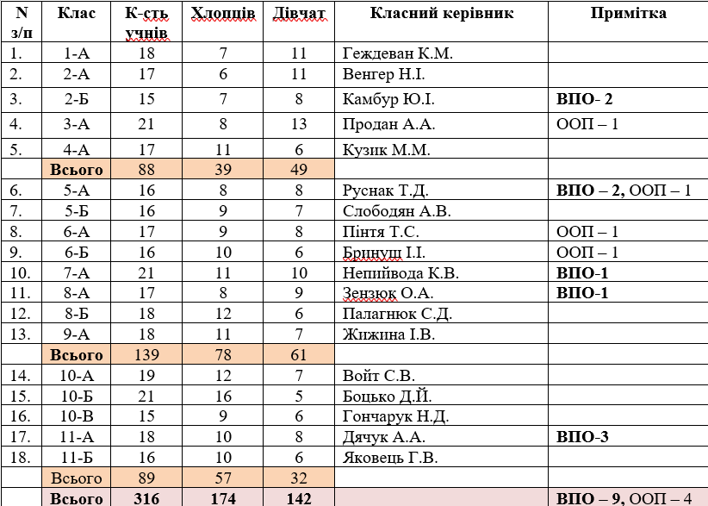
Мережа класів/груп на 2024/2025 навчальний рік станом на 01.12.2024р.

Slide 8
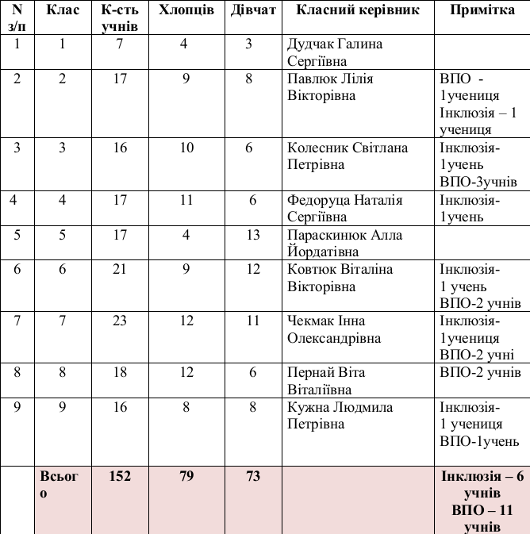
Мережа філії «Малинецький ЗЗСО І-II ступенів – ЗДО» станом на 01.12.2024 р.

Slide 9
Нормативно-правова база
для батьків
Закон України про освіту, стаття 52, стаття 55.
Категорії учасників освітнього процесу
1. Учасниками освітнього процесу є:
здобувачі освіти; педагогічні, науково-педагогічні та наукові працівники;
батьки здобувачів освіти;
фізичні особи, які провадять освітню діяльність;
інші особи, передбачені спеціальними законами та залучені до освітнього процесу у порядку, що встановлюється закладом освіти.

Slide 10
Стаття 55. Права та обов’язки батьків здобувачів освіти
1. Виховання в сім’ї є першоосновою розвитку дитини як особистості. Батьки мають рівні права та обов’язки щодо освіти і розвитку дитини.
2. Батьки здобувачів освіти мають право:
захищати відповідно до законодавства права та законні інтереси здобувачів освіти;
звертатися до закладів освіти, органів управління освітою з питань освіти;
обирати заклад освіти, освітню програму, вид і форму здобуття дітьми відповідної освіти;
брати участь у громадському самоврядуванні закладу освіти, зокрема обирати і бути обраними до органів громадського самоврядування закладу освіти;

Slide 11
Стаття 55. Права та обов’язки батьків здобувачів
Батьки здобувачів освіти мають право:
брати участь у розробленні індивідуальної програми розвитку дитини та/або індивідуального навчального плану;
отримувати інформацію про діяльність закладу освіти, у тому числі щодо надання соціальних та психолого-педагогічних послуг особам, які постраждали від булінгу (цькування), стали його свідками або вчинили булінг (цькування), про результати навчання своїх дітей (дітей, законними представниками яких вони є) і результати оцінювання якості освіти у закладі освіти та його освітньої діяльності;
подавати керівництву або засновнику закладу освіти заяву про випадки булінгу (цькування) стосовно дитини або будь-якого іншого учасника освітнього процесу;
вимагати повного та неупередженого розслідування випадків булінгу (цькування) стосовно дитини або будь-якого іншого учасника освітнього процесу.

Slide 12
3. Батьки здобувачів освіти зобов’язані:
виховувати у дітей повагу до гідності, прав, свобод і законних інтересів людини, законів та етичних норм, відповідальне ставлення до власного здоров’я, здоров’я оточуючих і довкілля;
сприяти виконанню дитиною освітньої програми та досягненню дитиною передбачених нею результатів навчання;
поважати гідність, права, свободи і законні інтереси дитини та інших учасників освітнього процесу;
дбати про фізичне і психічне здоров’я дитини, сприяти розвитку її здібностей, формувати навички здорового способу життя;
формувати у дитини культуру діалогу, культуру життя у взаєморозумінні, мирі та злагоді між усіма народами, етнічними, національними, релігійними групами, представниками різних політичних і релігійних поглядів та культурних традицій, різного соціального походження, сімейного та майнового стану;
настановленням і особистим прикладом утверджувати повагу до суспільної моралі та суспільних цінностей, зокрема правди, справедливості, патріотизму, гуманізму, толерантності, працелюбства;

Slide 13
формувати у дітей усвідомлення необхідності додержуватися Конституції та законів України, захищати суверенітет і територіальну цілісність України;
виховувати у дитини повагу до державної мови та державних символів України, національних, історичних, культурних цінностей України, дбайливе ставлення до історико-культурного надбання України;
дотримуватися установчих документів, правил внутрішнього розпорядку закладу освіти, а також умов договору про надання освітніх послуг (за наявності);
сприяти керівництву закладу освіти у проведенні розслідування щодо випадків булінгу (цькування);
виконувати рішення та рекомендації комісії з розгляду випадків булінгу (цькування) в закладі освіти.

Slide 14
Батьківське врядування. Громадський контроль.
1. Громадське самоврядування в закладі освіти - це право учасників освітнього процесу безпосередньо та/або через органи громадського самоврядування брати участь у вирішенні питань організації та забезпечення освітнього процесу в закладі освіти, захисту своїх прав та інтересів, організації дозвілля та оздоровлення, брати участь у громадському нагляді (контролі) та в управлінні закладом освіти у межах повноважень, визначених Законом України "Про освіту", цим Законом та установчими документами закладу освіти.
2. Громадське самоврядування в закладі освіти здійснюється на принципах, визначених частиною восьмою статті 70 Закону України "Про освіту".
3. У закладі освіти можуть діяти:
органи самоврядування працівників закладу освіти;
органи учнівського самоврядування;
органи батьківського самоврядування.
Інші органи громадського самоврядування учасників освітнього процесу можуть утворюватися і діяти відповідно до установчих документів закладу освіти.

Slide 15
Стаття 28. Учнівське самоврядування
1. У закладах освіти та їхніх структурних підрозділах може діяти учнівське самоврядування з метою формування та розвитку громадянських, управлінських і соціальних компетентностей учнів, пов’язаних з ідеями демократії, справедливості, рівності, прав людини, добробуту, здорового способу життя тощо.
Учнівське самоврядування здійснюється учнями безпосередньо і через органи учнівського самоврядування.
Учні мають рівні права на участь в учнівському самоврядуванні, зокрема на участь у роботі дорадчих (консультативних із певних питань), робочих (робочих групах тощо) та інших органів учнівського самоврядування, а також вільно обирати та бути обраними до виборних органів учнівського самоврядування.
2. Учнівське самоврядування може діяти на рівні класу, пансіону (за наявності) та іншого структурного підрозділу закладу освіти.
Органи учнівського самоврядування утворюються за ініціативою учнів та можуть бути одноособовими, колегіальними, а також можуть мати різноманітні форми і назви.

Slide 16
3. Керівник закладу освіти сприяє та створює умови для діяльності органів учнівського самоврядування.
4. Інші учасники освітнього процесу не повинні перешкоджати і втручатися в діяльність органів учнівського самоврядування.
5. З питань захисту честі, гідності та/або прав учнів закладу освіти керівник учнівського самоврядування має право на невідкладний прийом керівником закладу освіти. Керівник закладу освіти зобов’язаний розглянути усну чи письмову вимогу керівника учнівського самоврядування про усунення порушень щодо честі, гідності чи прав учня закладу освіти та вжити заходів відповідно до правил внутрішнього розпорядку та/або законодавства.
Органи учнівського самоврядування мають право, але не зобов’язані вести протоколи чи будь-які інші документи щодо своєї діяльності.
Стаття 28. Учнівське самоврядування

Slide 17
Органи учнівського самоврядування мають право:
брати участь в обговоренні питань удосконалення освітнього процесу, науково-дослідної роботи, організації дозвілля, оздоровлення, побуту та харчування;
проводити за погодженням з керівником закладу освіти організаційні, просвітницькі, наукові, спортивні, оздоровчі та інші заходи та/або ініціювати їх проведення перед керівництвом закладу освіти;
брати участь у заходах (процесах) із забезпечення якості освіти відповідно до процедур внутрішньої системи забезпечення якості освіти;
захищати права та інтереси учнів, які здобувають освіту у цьому закладі освіти;
вносити пропозиції та/або брати участь у розробленні та/або обговоренні плану роботи закладу освіти, змісту освітніх і навчальних програм;
через своїх представників брати участь у засіданнях педагогічної ради з усіх питань, що стосуються організації та реалізації освітнього процесу.
7. Діяльність органів учнівського самоврядування не повинна призводити до порушення законодавства, установчих документів закладу освіти, правил внутрішнього розпорядку, прав та законних інтересів інших учасників освітнього процесу.
8. Засади учнівського самоврядування визначаються цим Законом та положенням про учнівське самоврядування закладу освіти (за наявності), що затверджується загальними зборами уповноважених представників класів закладу освіти.
У своїй діяльності органи учнівського самоврядування керуються законодавством, правилами внутрішнього розпорядку та положенням про учнівське самоврядування закладу освіти.

Slide 18
Самоврядування
Президенти:
Матеїк Олександр, Федоруца Елеонора
Актив самоврядування: Мельник Катерина, Непийвода Анастасія, Турянська Евеліна, Гаврилян Наталія, Корсун Олександр, Кирилюк Аліса, Шампанська Влада, Балахтар Дмитро, Кваснюк Віталіна, Боднар Василь, Маляр Каріна, Гакман Ростислав, Александрова Віталіна
Відповідальні за роботу: Кузик М.М., Кужна О.В.
Основним принципом роботи учнівського самоврядування є: «Самі вирішили, самі зробили, самі відповідаємо». Мета і завдання втілюються через різноманітні заходи: конкурси, проекти, виставки, спортивні змагання, інтелектуальні ігри тощо.

Slide 19
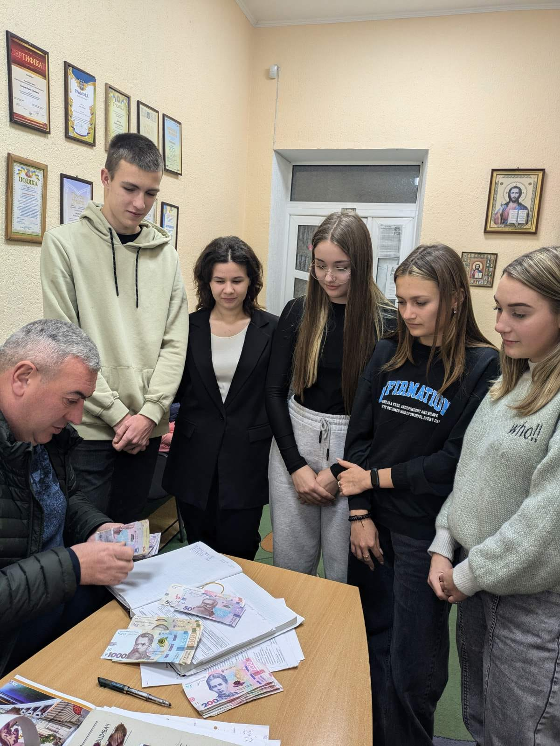
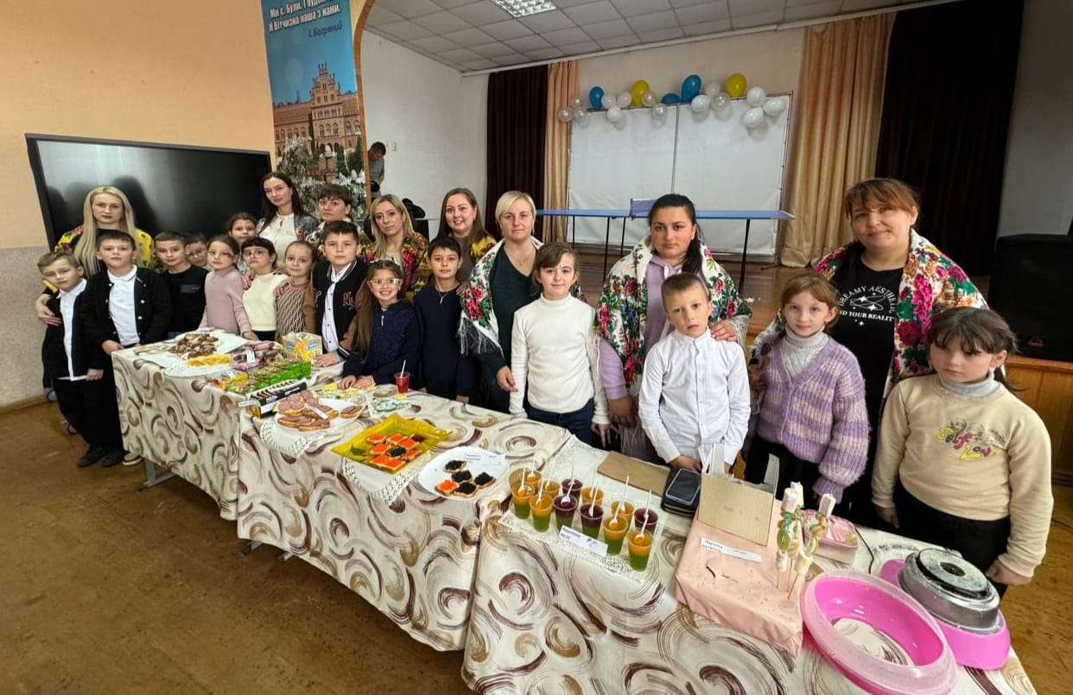
Волонтерство
Благодійні ярмарки
Концерт «Школа має талант»
Всього зібрано 37000 грн. і 31 коробка (продукти харчування, ліки, засоби гігієни, посуд)

Slide 20
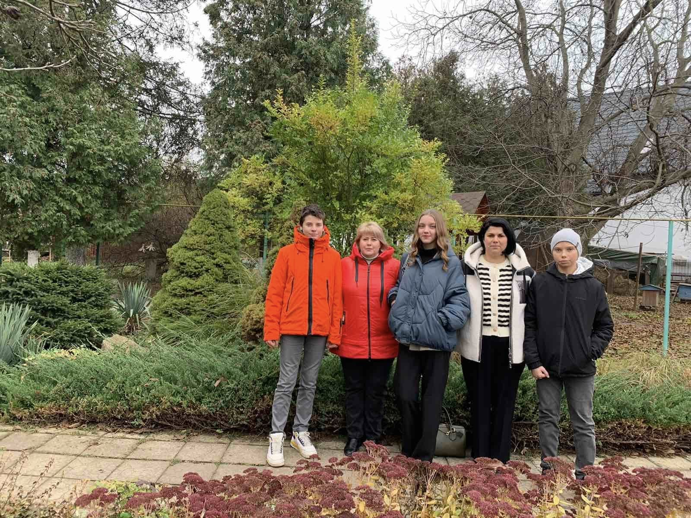
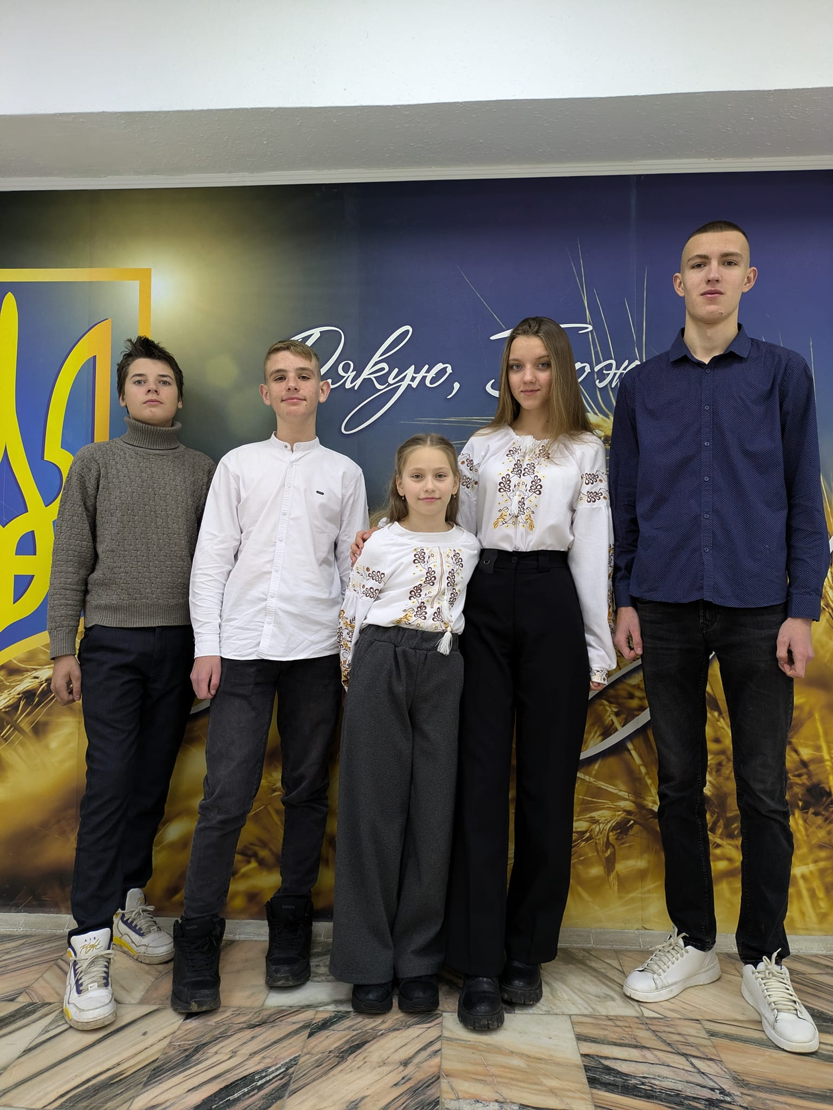
Вернісаж цікавих подій

Slide 21
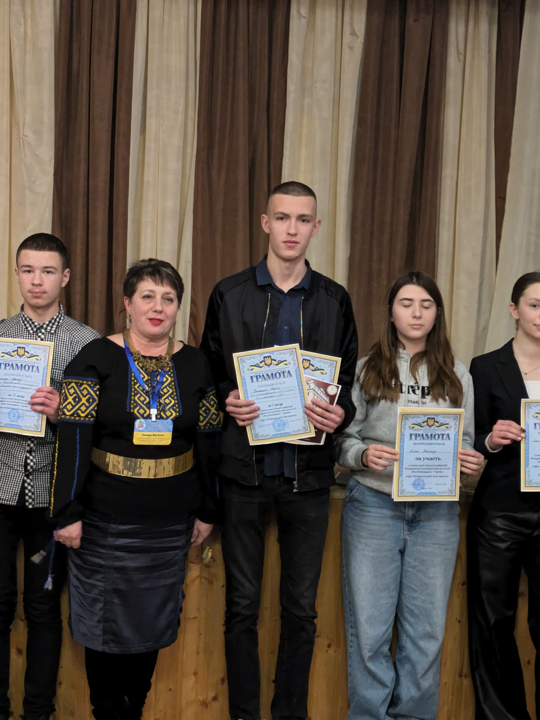
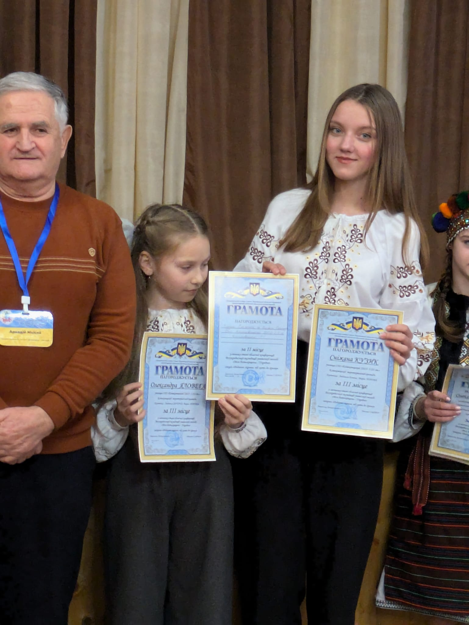

Slide 22
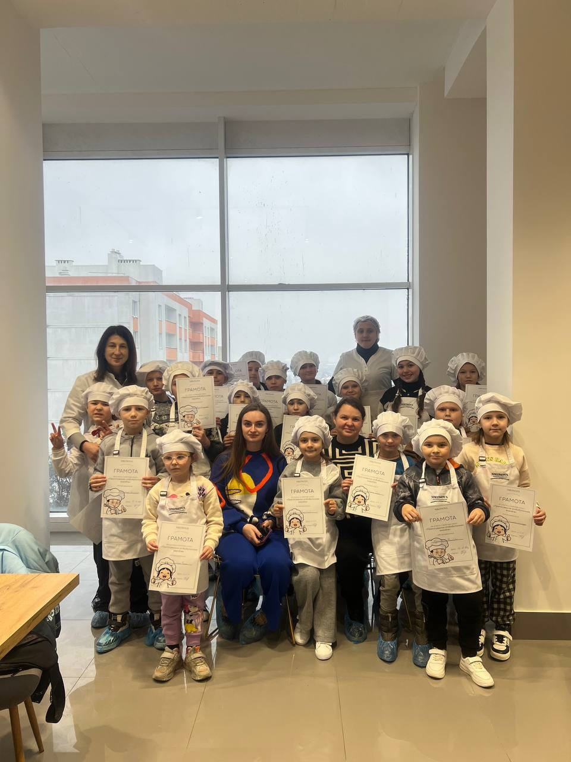
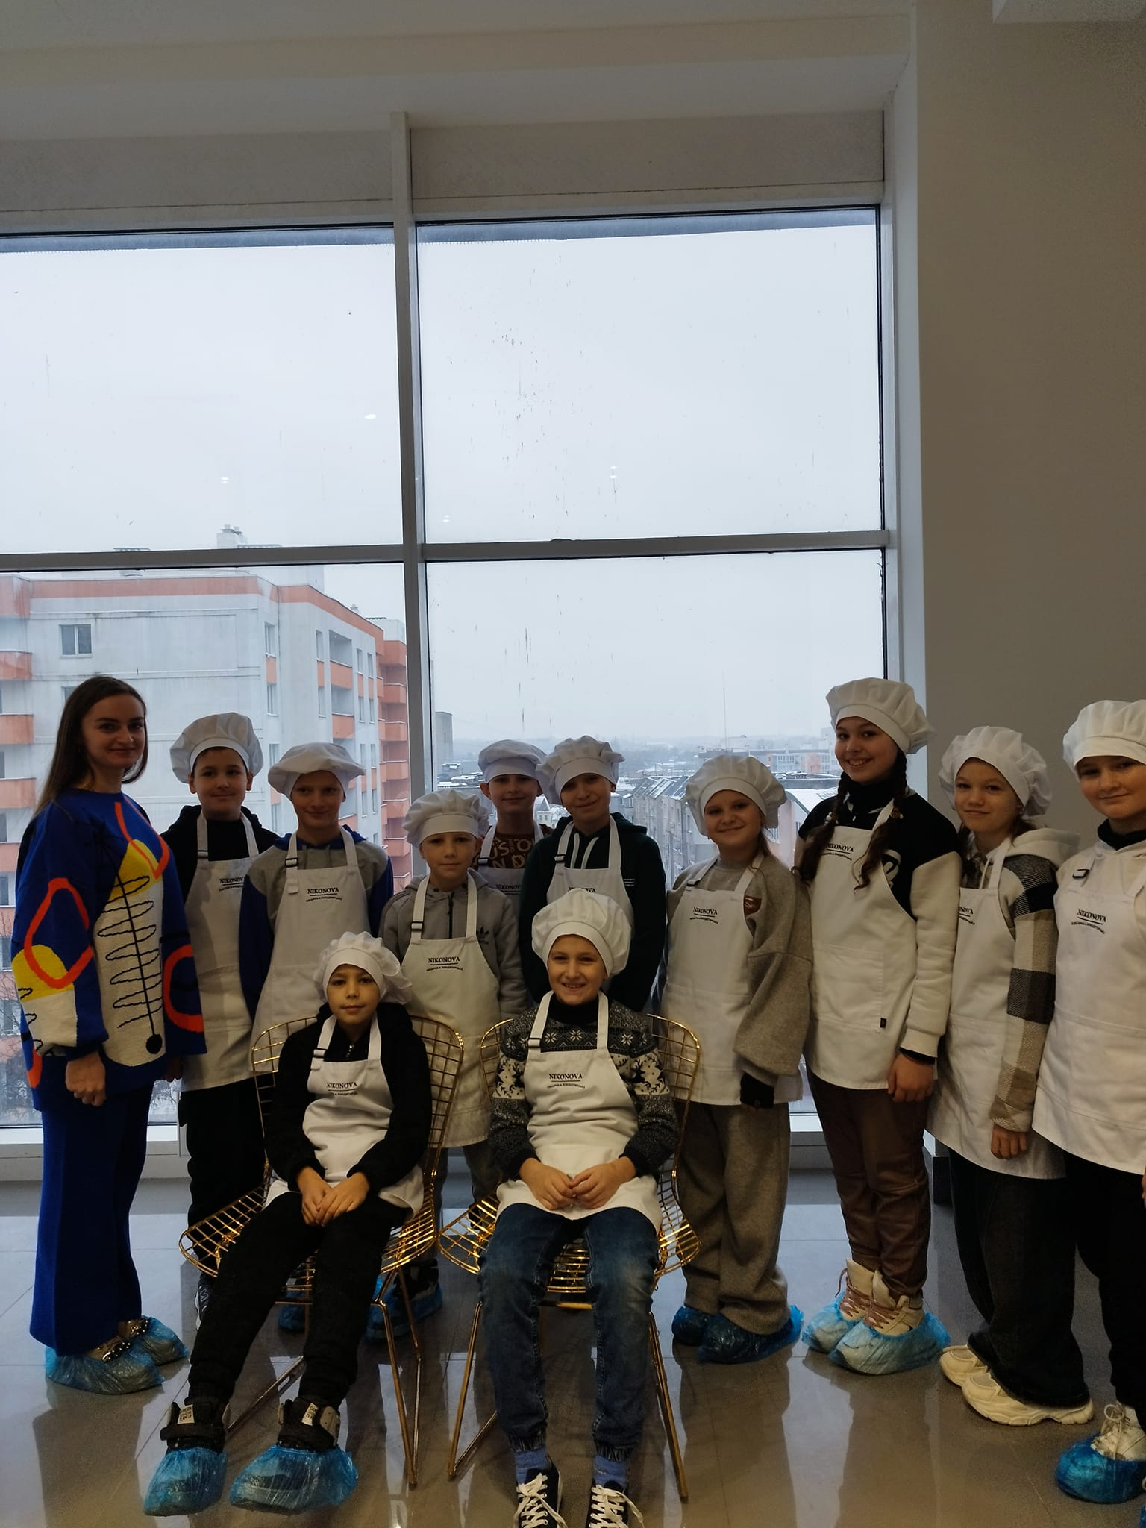

Slide 23
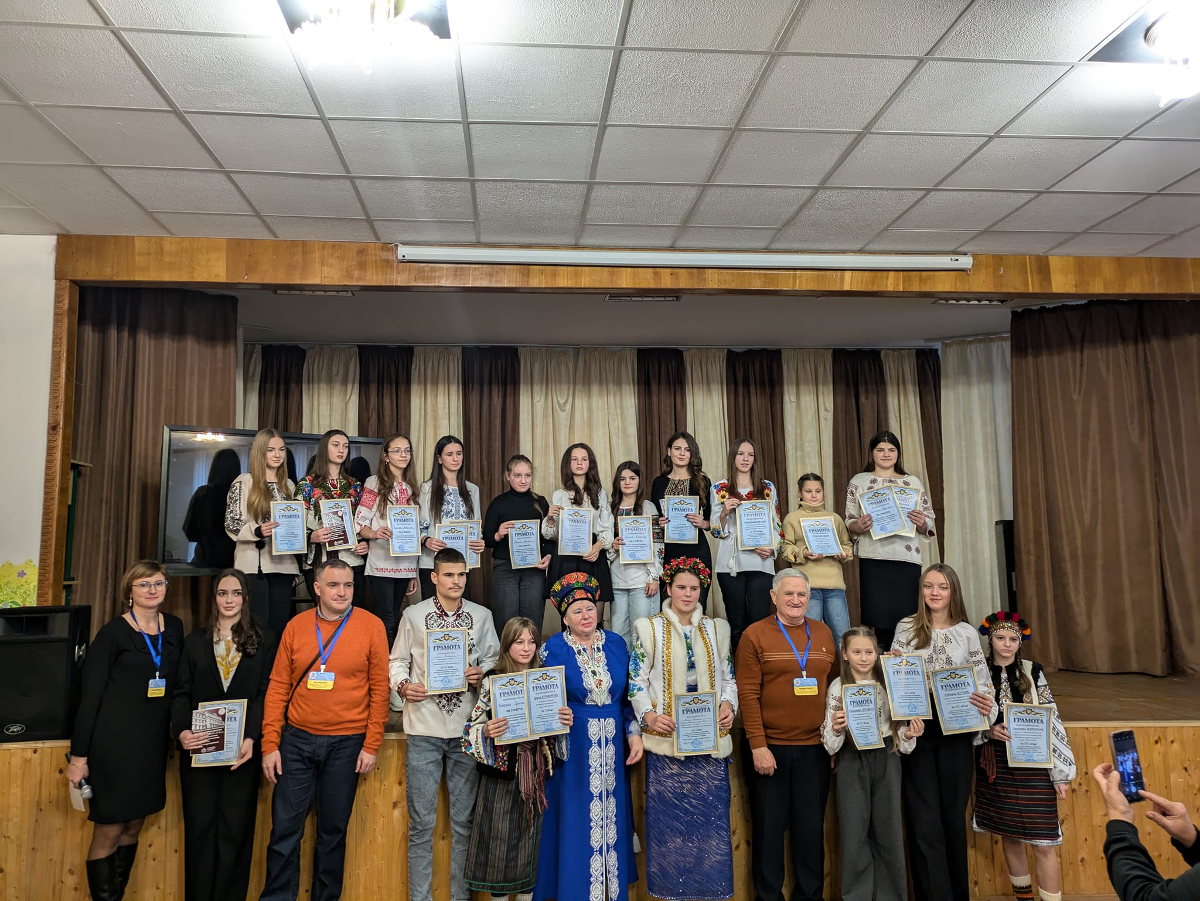

Slide 24
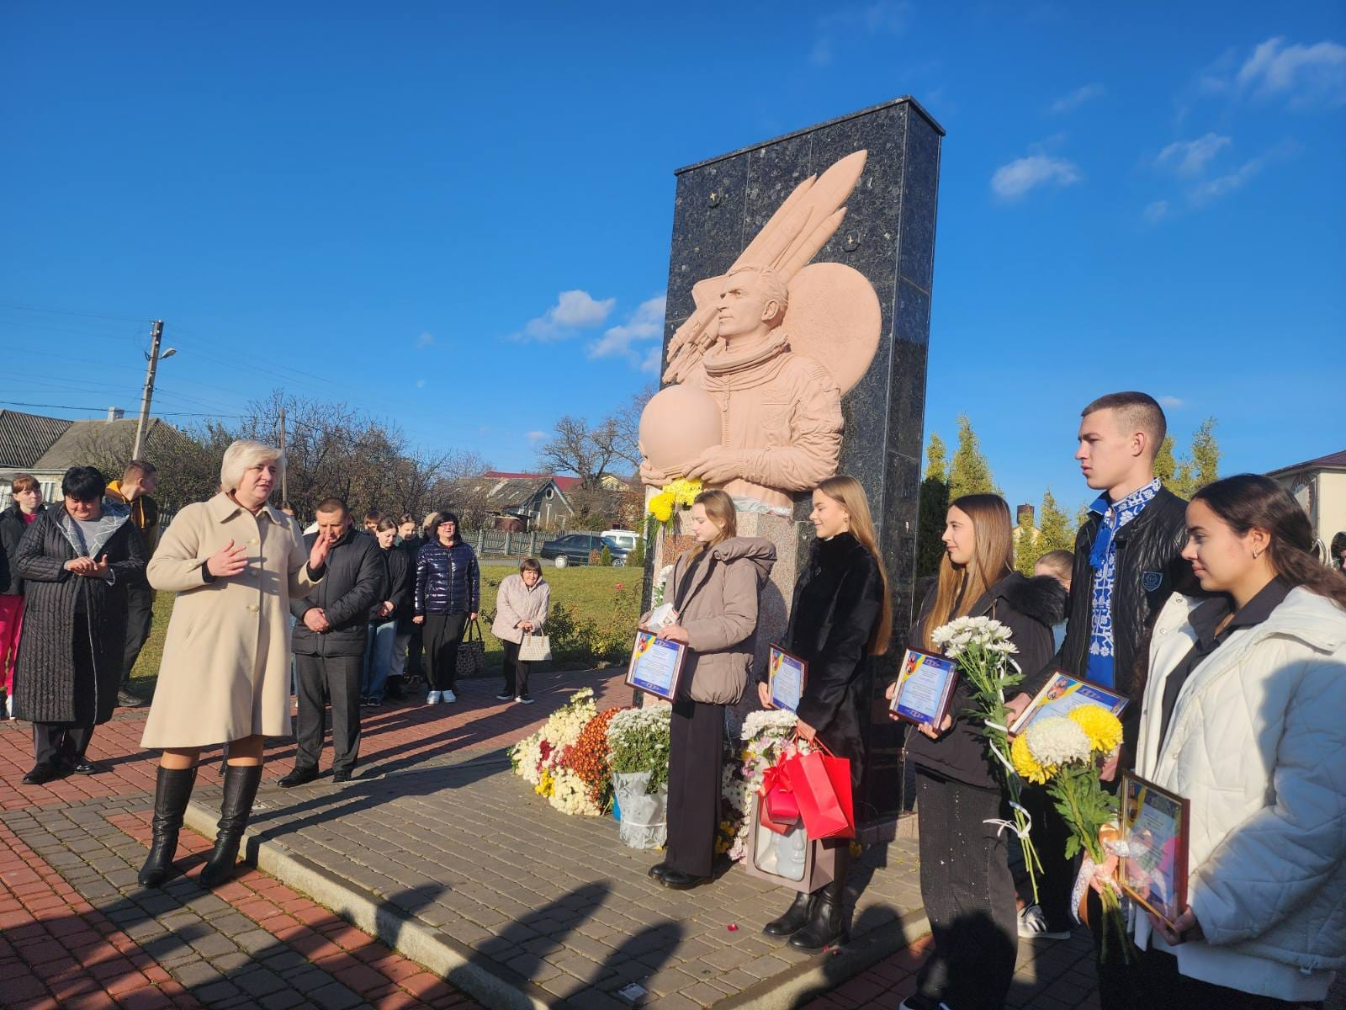

Slide 25
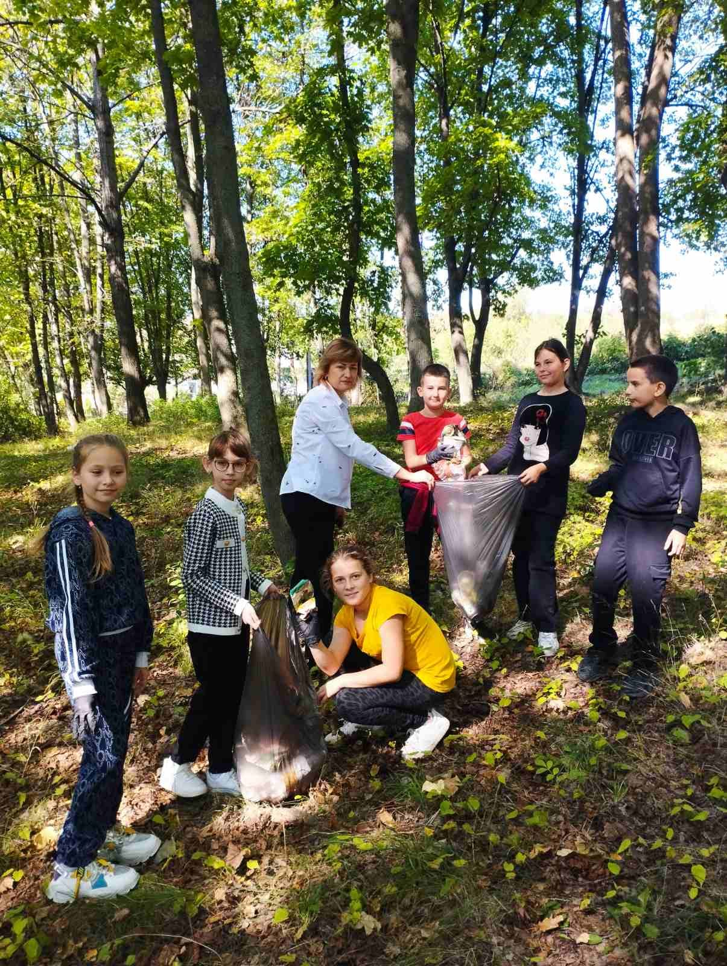
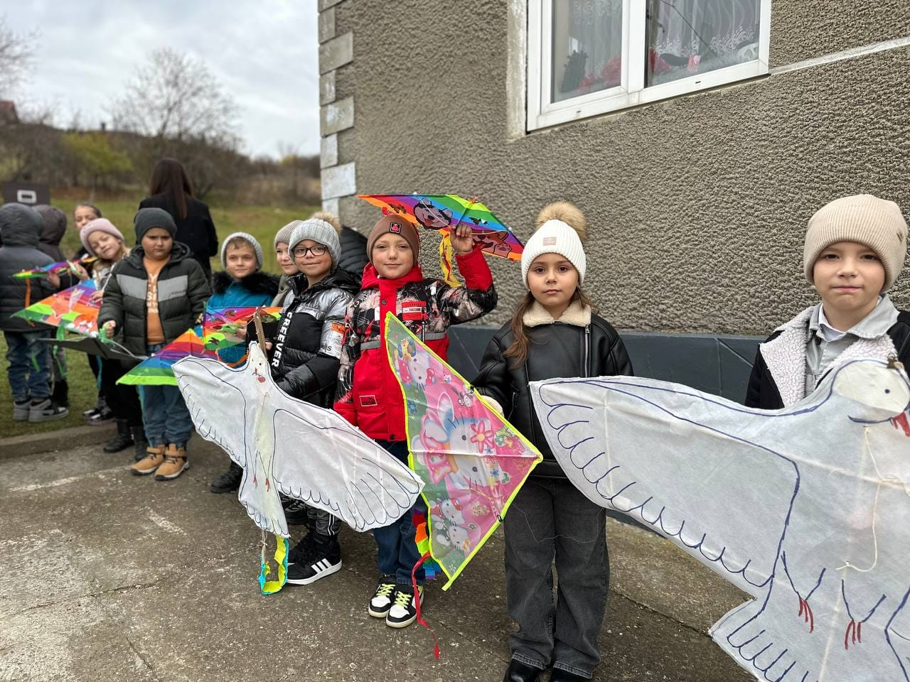

Slide 26
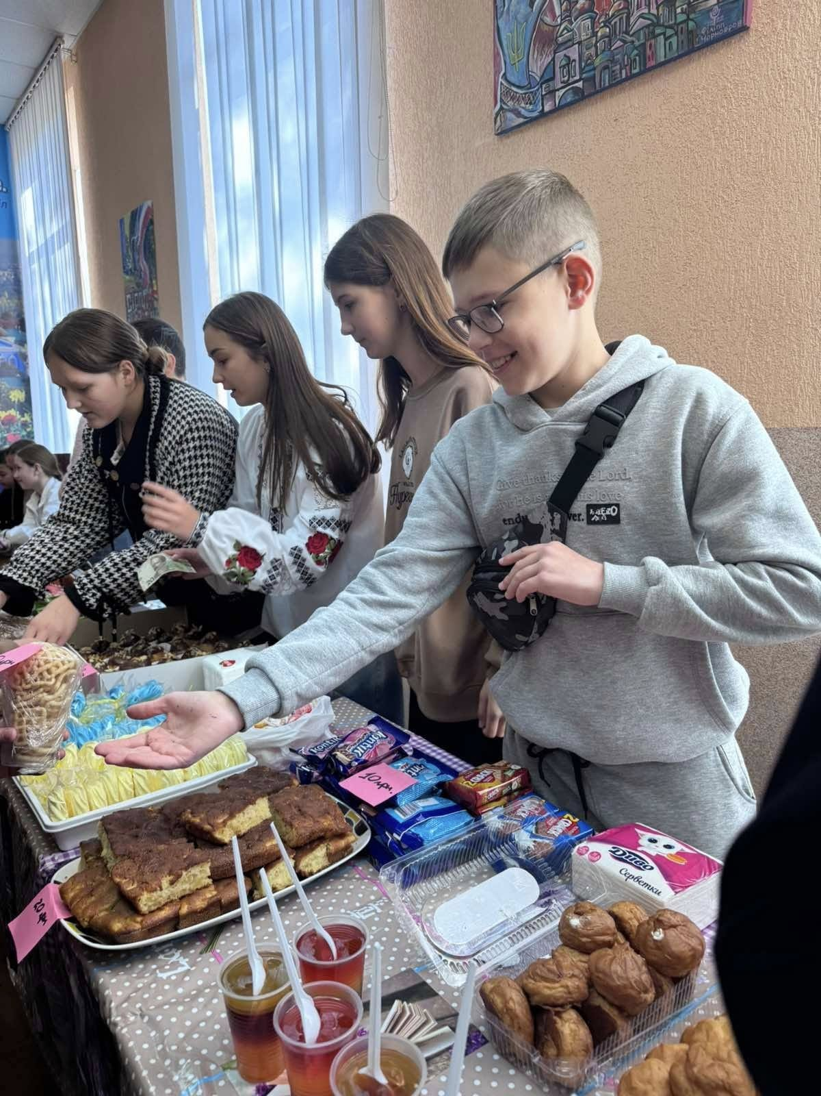
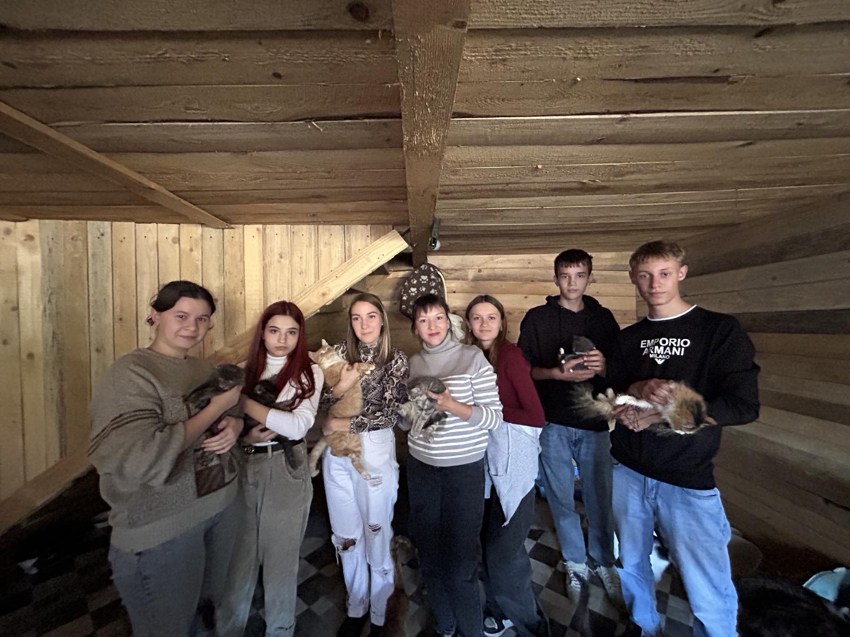

Slide 27
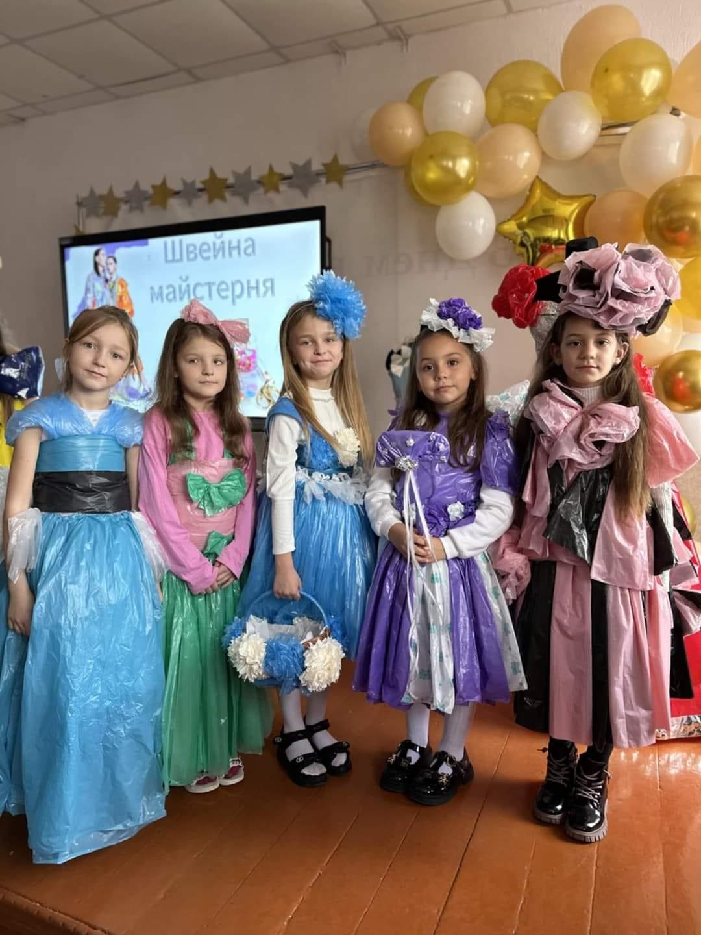
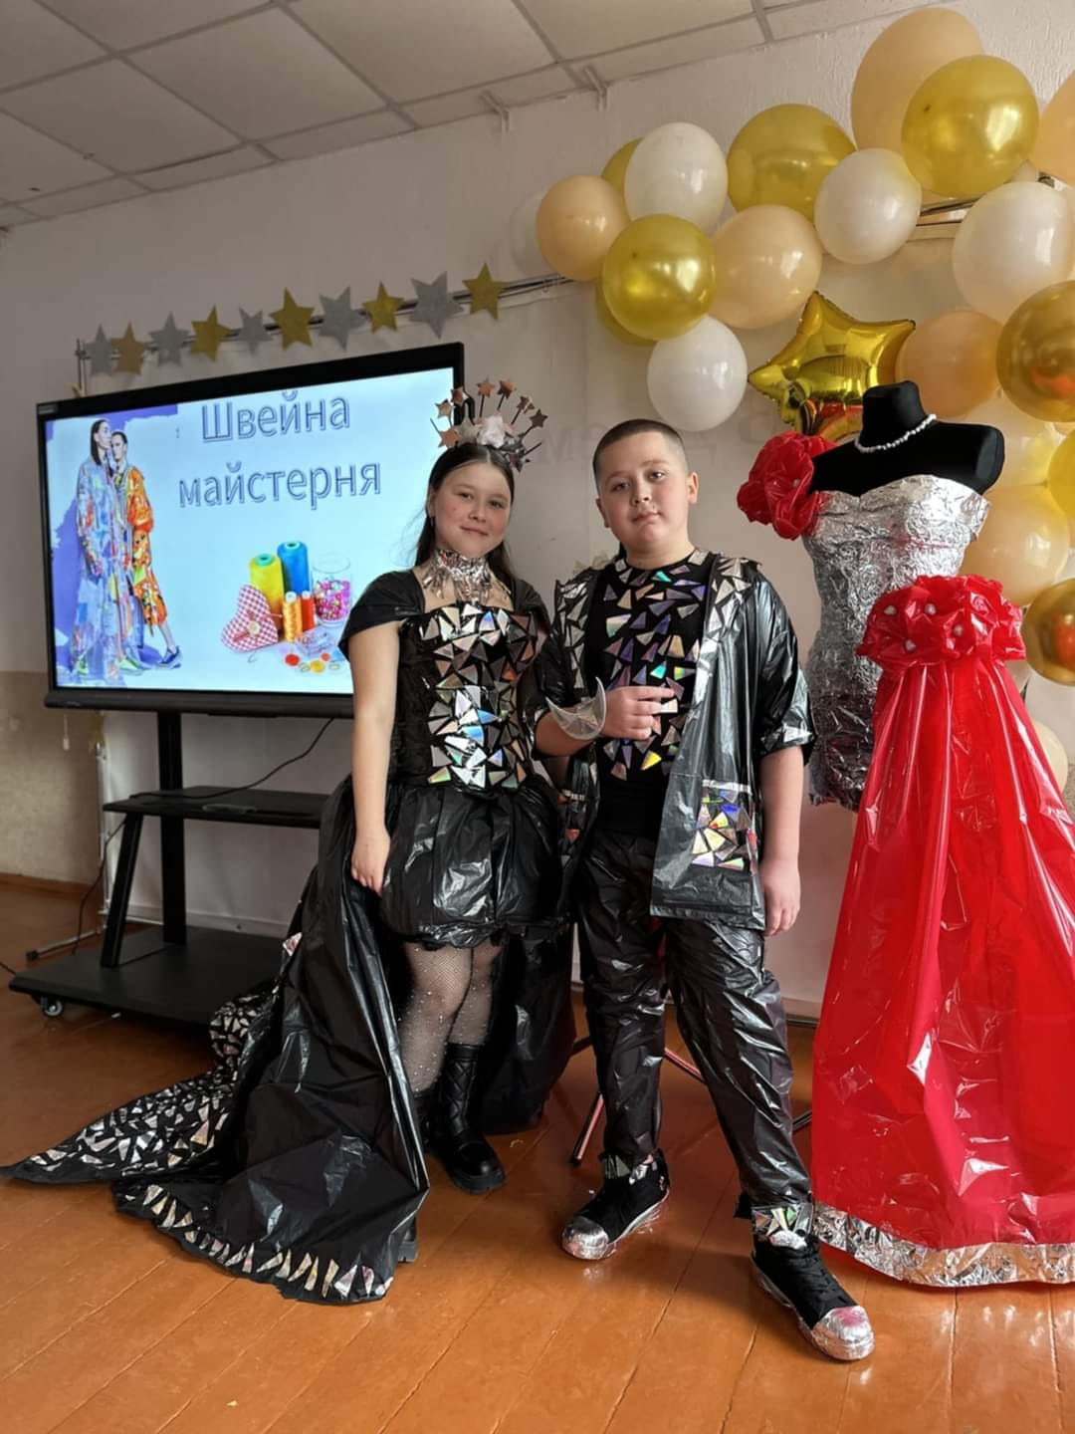

Slide 28
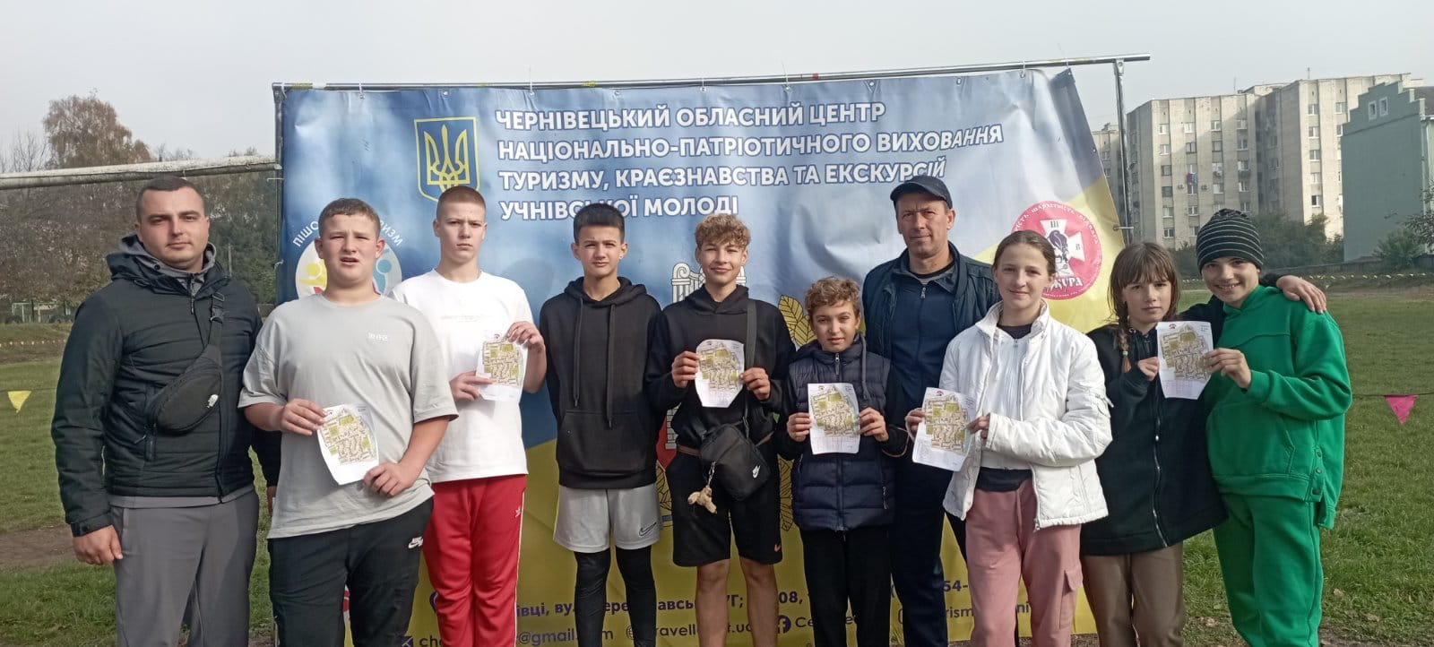

Slide 29
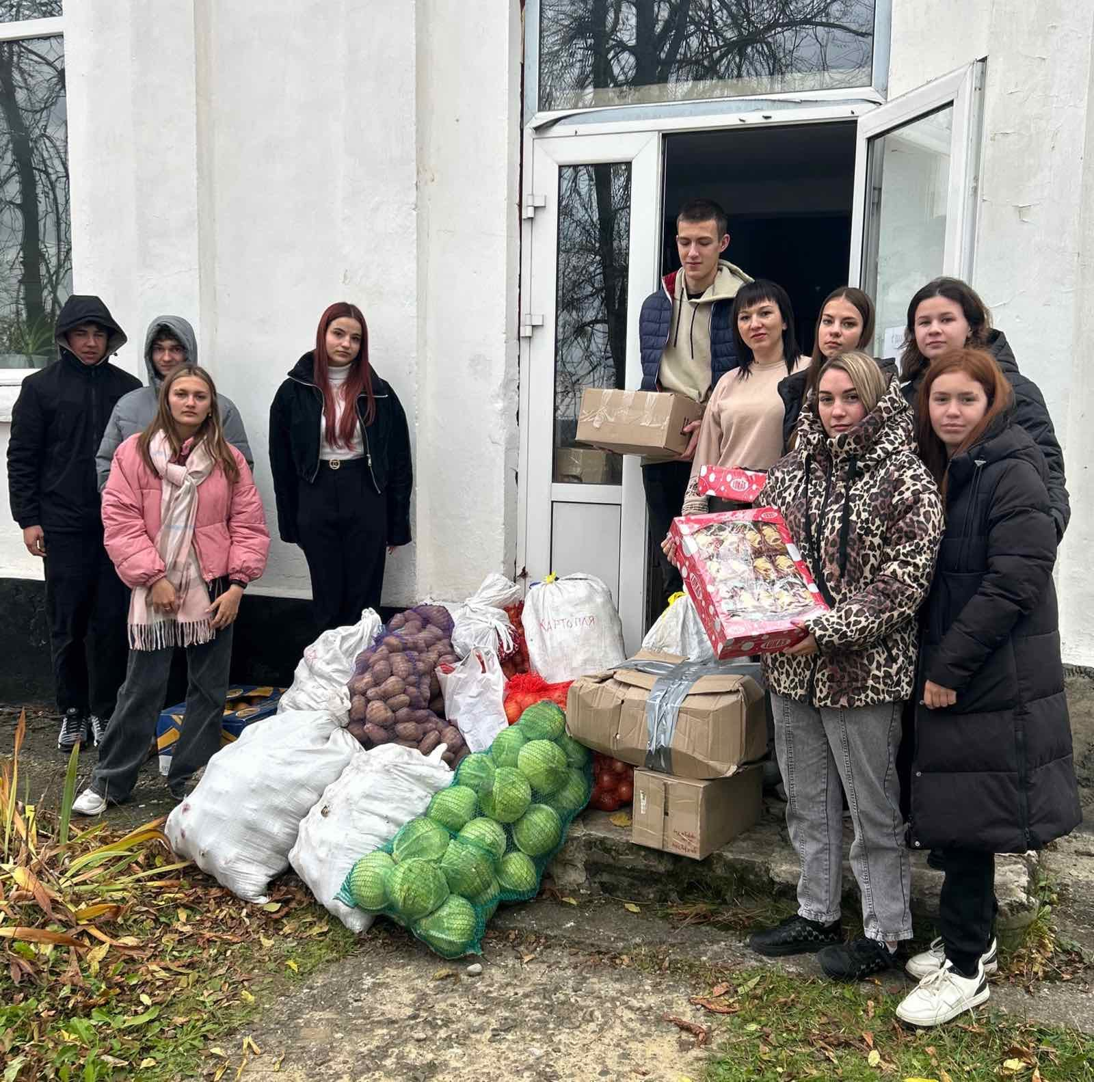
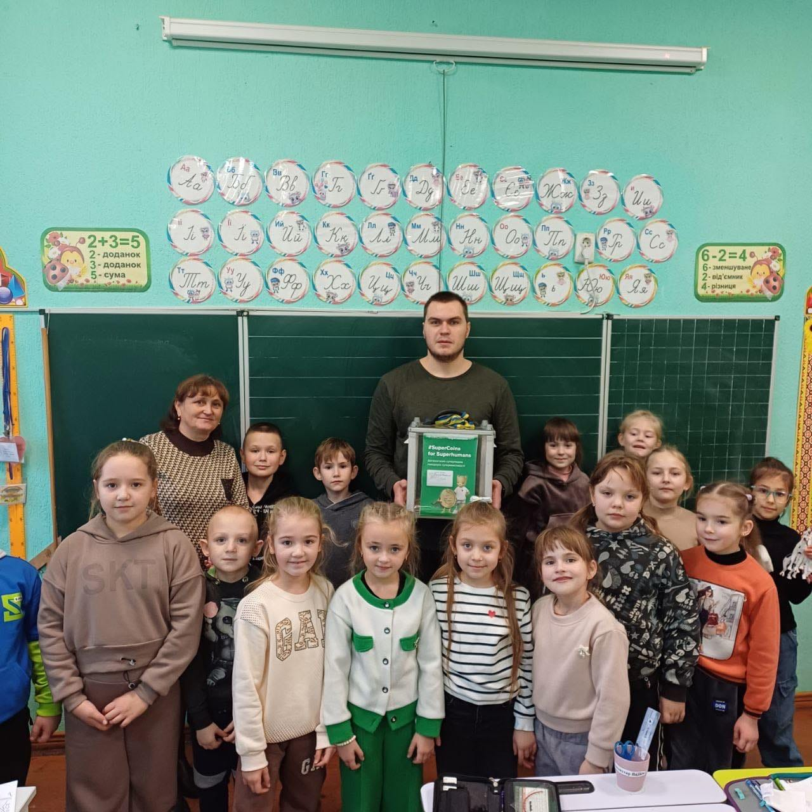

Slide 30
Стаття 30. Прозорість та інформаційна відкритість закладу освіти
1. Заклади освіти формують відкриті та загальнодоступні ресурси з інформацією про свою діяльність та оприлюднюють таку інформацію. Доступ до такої інформації осіб з порушенням зору може забезпечуватися в різних формах та з урахуванням можливостей закладу освіти.
2. Заклади освіти, що мають ліцензію на провадження освітньої діяльності, зобов’язані забезпечувати на своїх веб-сайтах (у разі їх відсутності - на веб-сайтах своїх засновників) відкритий доступ до такої інформації та документів:
статут закладу освіти;
ліцензії на провадження освітньої діяльності;
сертифікати про акредитацію освітніх програм, сертифікат про інституційну акредитацію закладу вищої освіти;
структура та органи управління закладу освіти;
кадровий склад закладу освіти згідно з ліцензійними умовами;
освітні програми, що реалізуються в закладі освіти, та перелік освітніх компонентів, що передбачені відповідною освітньою програмою;

Slide 31
Стаття 30. Прозорість та інформаційна відкритість закладу освіти
ліцензований обсяг та фактична кількість осіб, які навчаються у закладі освіти;
мова (мови) освітнього процесу;
наявність вакантних посад, порядок і умови проведення конкурсу на їх заміщення (у разі його проведення);
матеріально-технічне забезпечення закладу освіти (згідно з ліцензійними умовами);
напрями наукової та/або мистецької діяльності (для закладів вищої освіти);
наявність гуртожитків та вільних місць у них, розмір плати за проживання;
результати моніторингу якості освіти;
річний звіт про діяльність закладу освіти;
правила прийому до закладу освіти;
умови доступності закладу освіти для навчання осіб з особливими освітніми потребами;
розмір плати за навчання, підготовку, перепідготовку, підвищення кваліфікації здобувачів освіти;
перелік додаткових освітніх та інших послуг, їх вартість, порядок надання та оплати;
правила поведінки здобувача освіти в закладі освіти;
3. Заклади освіти, що отримують публічні кошти, та їх засновники зобов’язані оприлюднювати на своїх веб-сайтах кошторис і фінансовий звіт про надходження та використання всіх отриманих коштів, інформацію про перелік товарів, робіт і послуг, отриманих як благодійна допомога, із зазначенням їх вартості, а також про кошти, отримані з інших джерел, не заборонених законодавством.

Slide 32
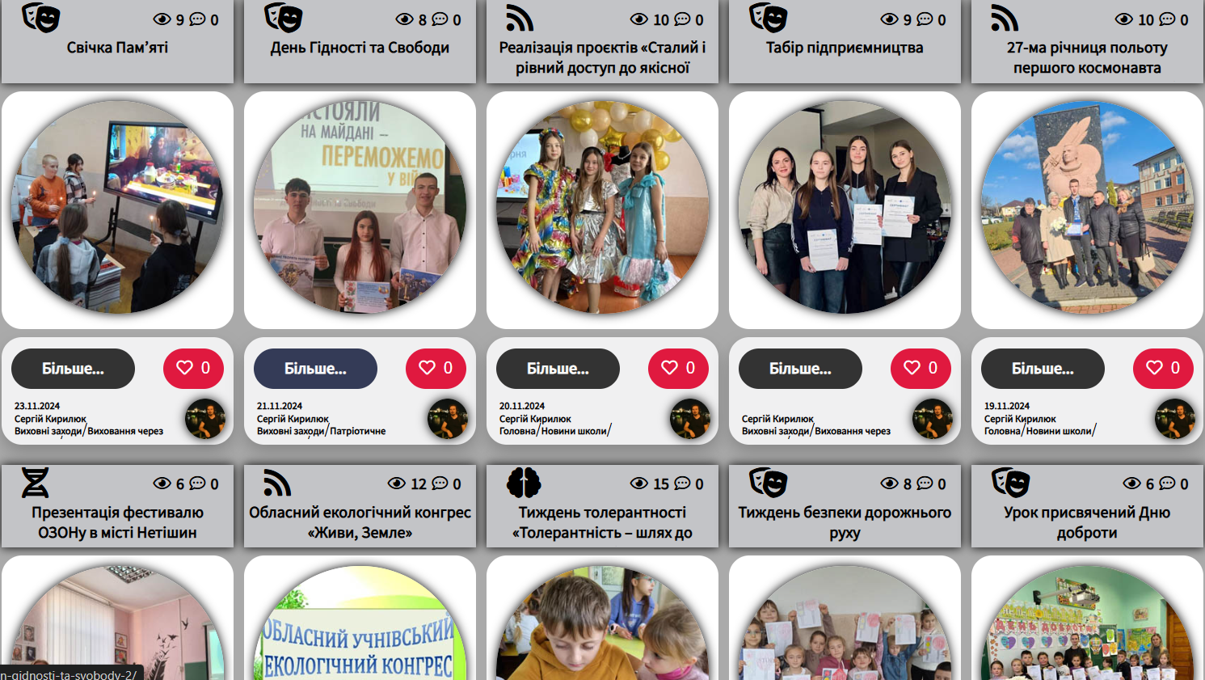
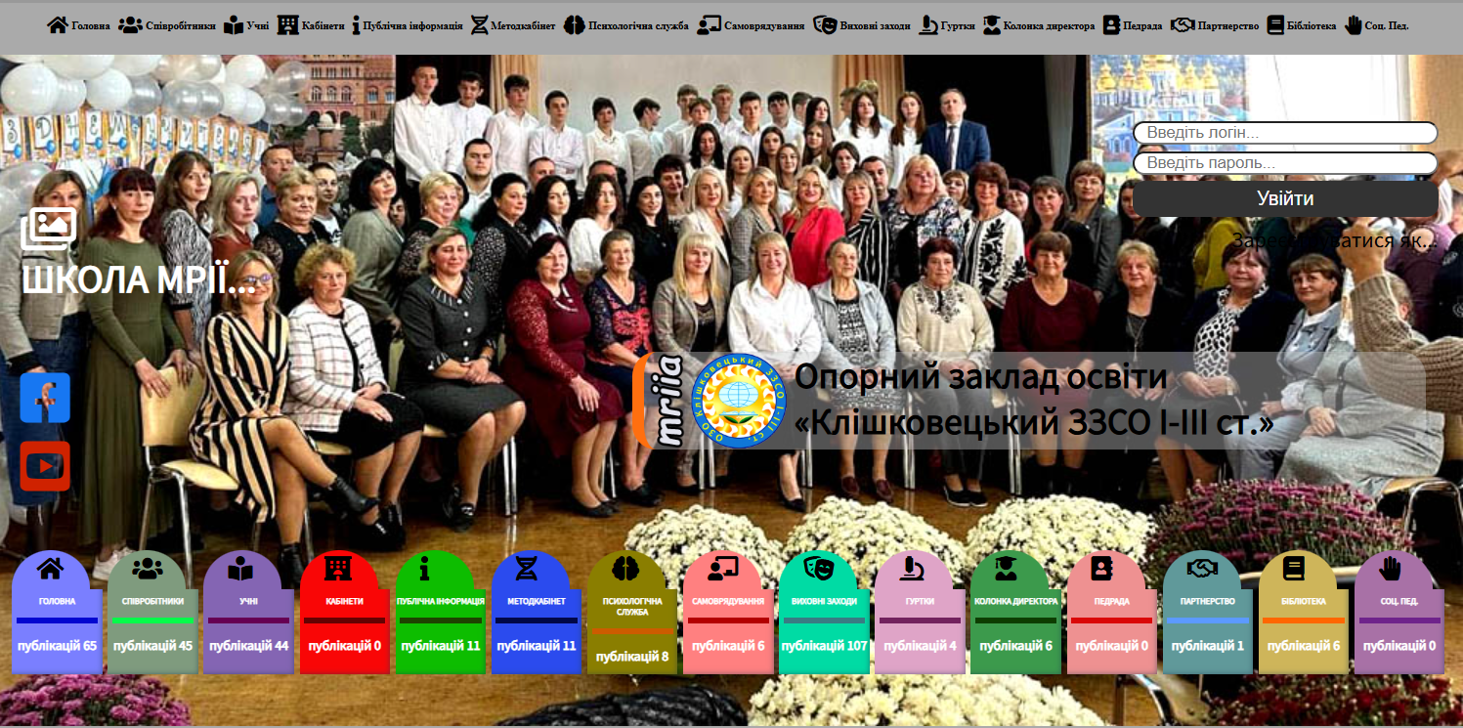

Slide 33
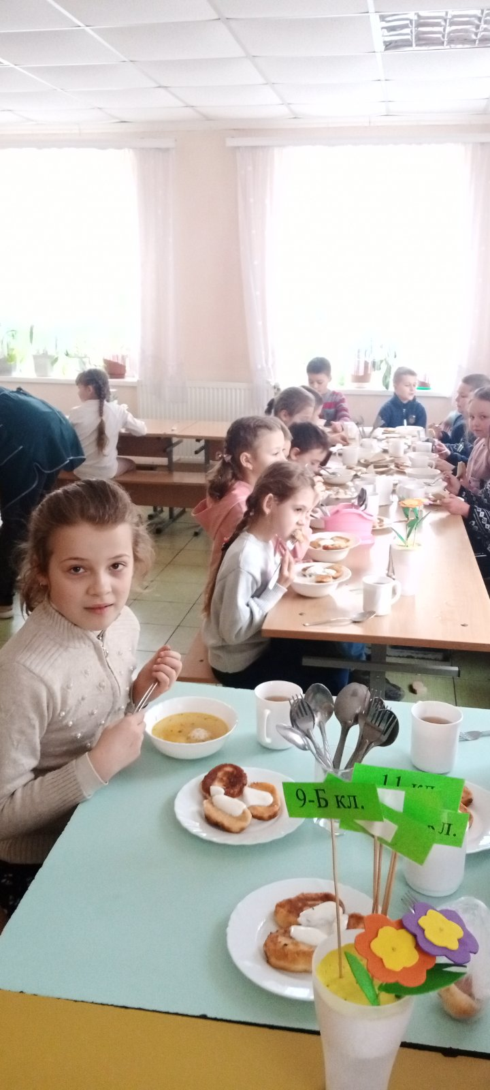
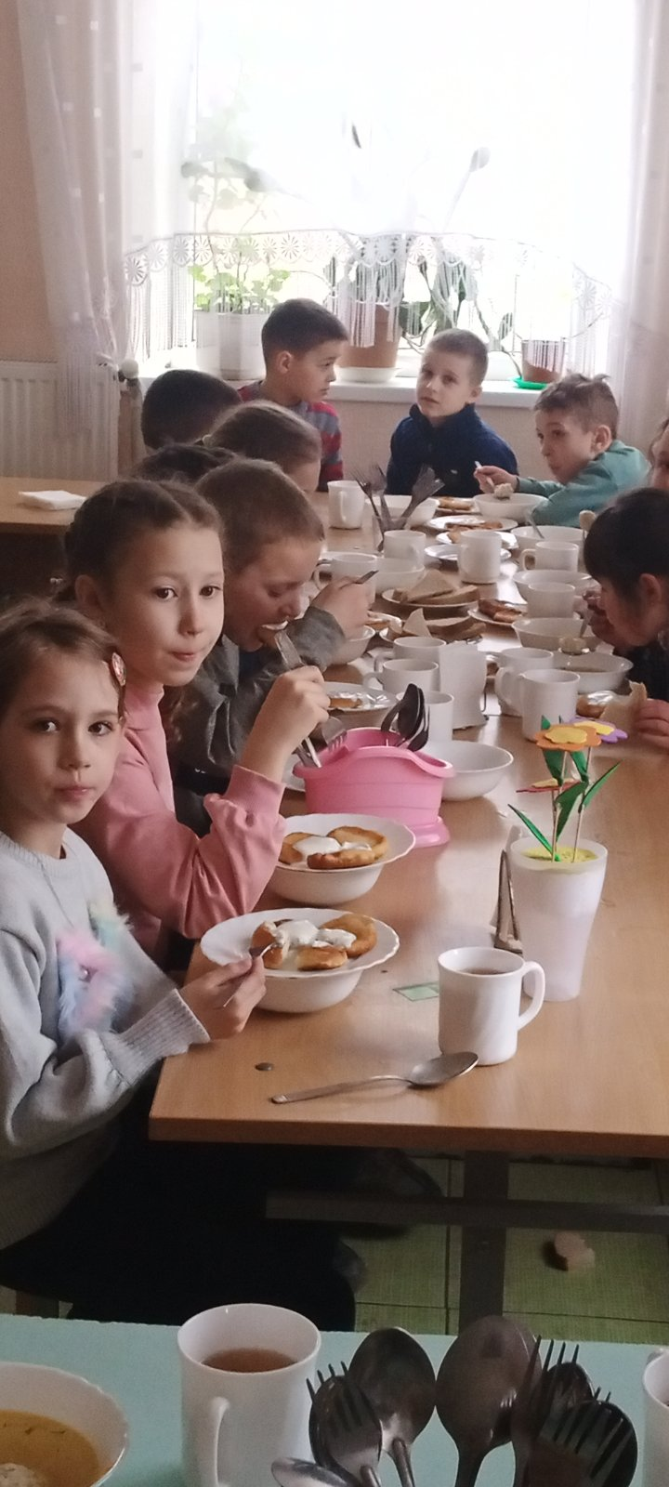
Харчування
Послуги гарячого харчування надається 200 учням (Клішківці), безкоштовно 1-4 класи - 79 учнів , 100 учням (Малинці), безкоштовно 50 учнів підприємцем Круком Р.А.
Гаряче харчування здійснюється відповідно до нормативно-правової бази та санітарних норм. У закладі освіти розроблено заходи, щодо впровадження системи ХАСП.
Створено належні умови для харчування учнів двох харчоблоків; пригутування їжі здійснюється відповідно до двотижневого меню, затвердженого Головним управлінням Держпродспоживслужби в Чернівецькій області. Постійно здійснюється моніторинг серед учнів, батьків, учителів, щодо якості шкільних обідів.

Slide 34
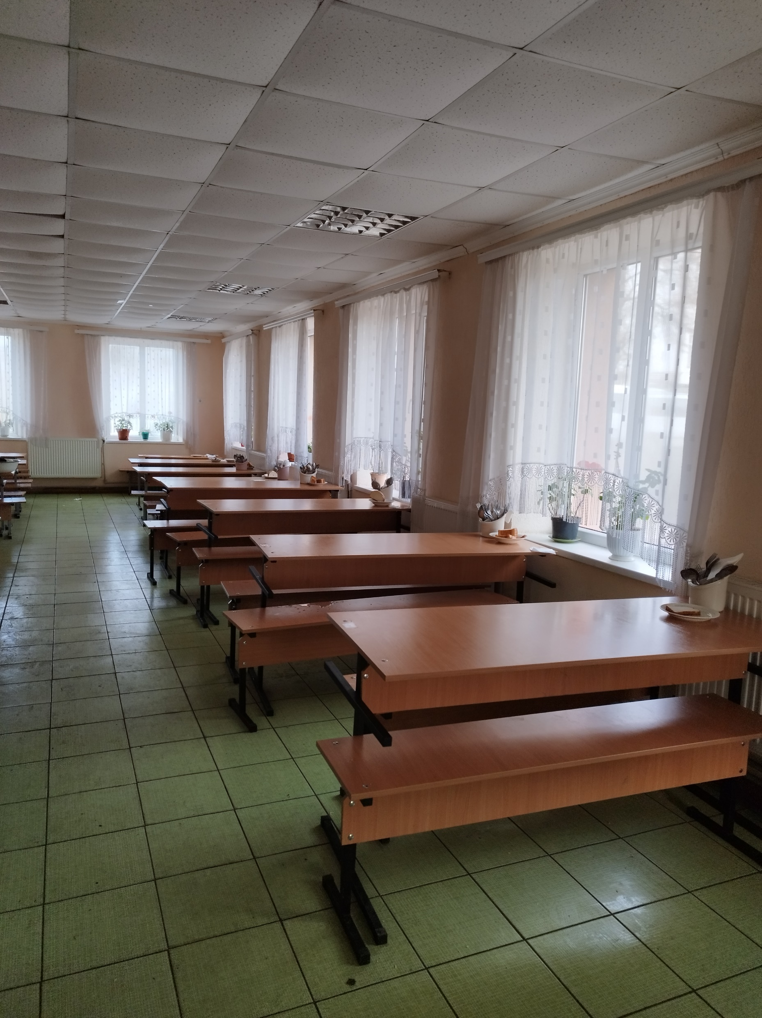
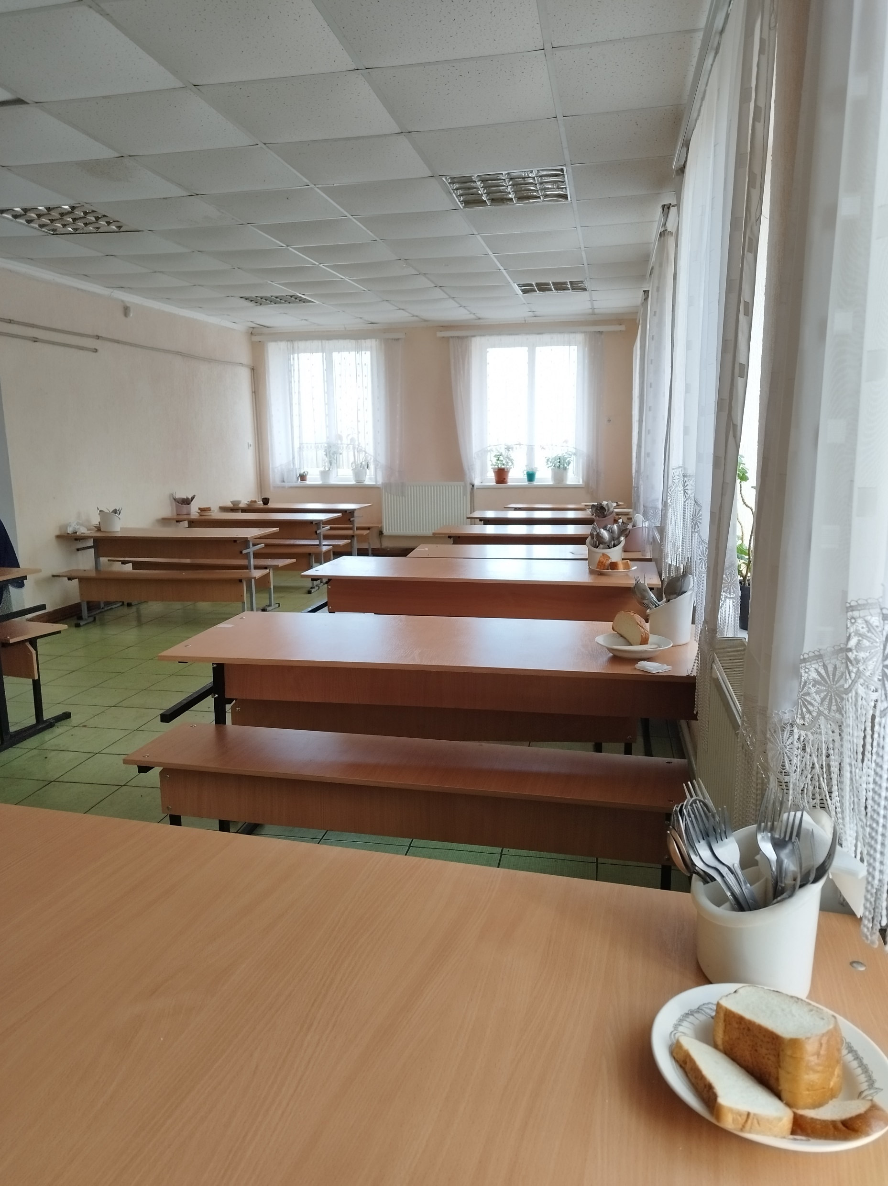
Харчування

Slide 35
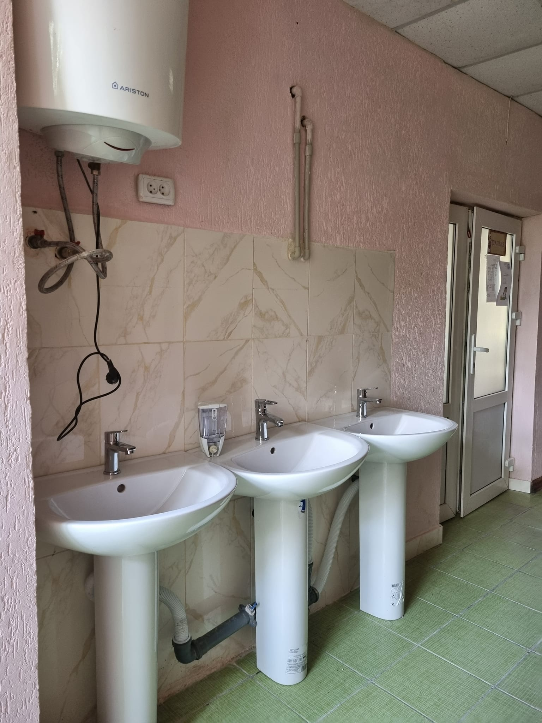
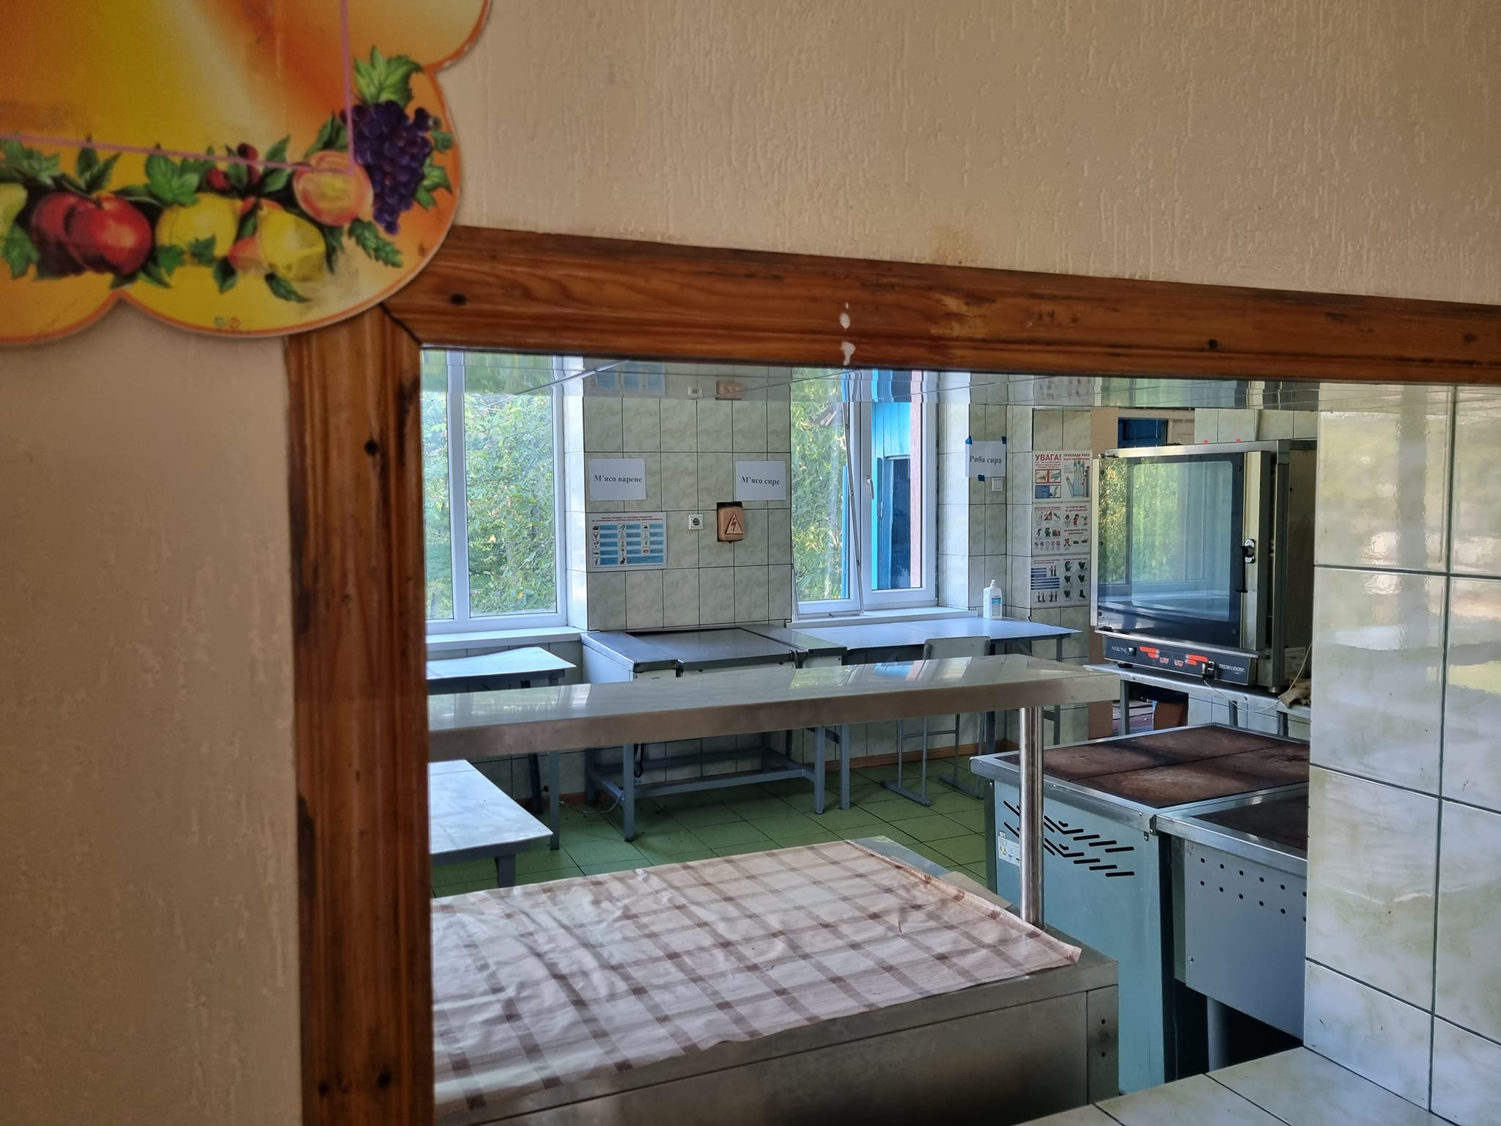

Slide 36
Сучасний освітній простір
Навчальні кабінети;
Ресурсні кімнати – ЗДО, філія Малинецький ЗЗСО;
Бібліотека;
Кабінети інформатики – 2;
Актові зали – 2;
Ігрові майданчики, спортивні площадки;
Кабінет практичного психолога та соціального педагога – 2;
Кабінет медичної сестри – 2;
Харчоблоки – 2.

Slide 37
Удосконалення та покращення умов
Створено кабінет робототехніки – результат участі в проєкті «Економічне зростання громад» (ConCom4EG IT);
Придбано 6 комп’ютерів для комп’ютерного класу за субвенційні кошти;
Придбано два мультиборди (Малинці, Клішківці) – субвенційні кошти;
Поновлено меблі (столи і тумбочки) для бібліотеки та кабінету робототехніки 16 шт. – спонсорська допомога ГО за сприяння Гановського Р.П., Німеччина;
Куплено жалюзі в коридор І-ІІ поверх – батьківські кошти;
Сучасне освітлення в кабінеті зарубіжної літератури – батьківські кошти;

Slide 38
Удосконалення та покращення умов
Сучасне освітлення в коридорі, кабінеті психолога, каб. Заступників за кошти громади;
Придбано стільці 20 шт. в кабінет робототехніки за кошти громади
Замінено умивальники на харчоблоці за кошти членів пед. колективу;
Придбано телевізор-плазму за спонсорські кошти Мойсеєнко Т.В.
В рамках проєкту в межах індивідуального Гранту від German Research Centre for Geosciences Потсдамський центр наук про Землю, Німецький центр дослідження Землі одержано перший сейсмограф , за сприяння переможця проєкту вчителя географії та STEM освіти, кандидата геогафічних наук, доцента Кирилюка С.М.
Отримано канцелярське та шкільне приладдя на суму 28000 грн., замовлено техніку для навчальних кабінетів на суму 72000 грн. за результатами участі у міжнародній програмі «Демократична школа» в проєкті «Сталий та рівний розвиток. Проєктне навчання для сільських шкіл.»

Slide 39
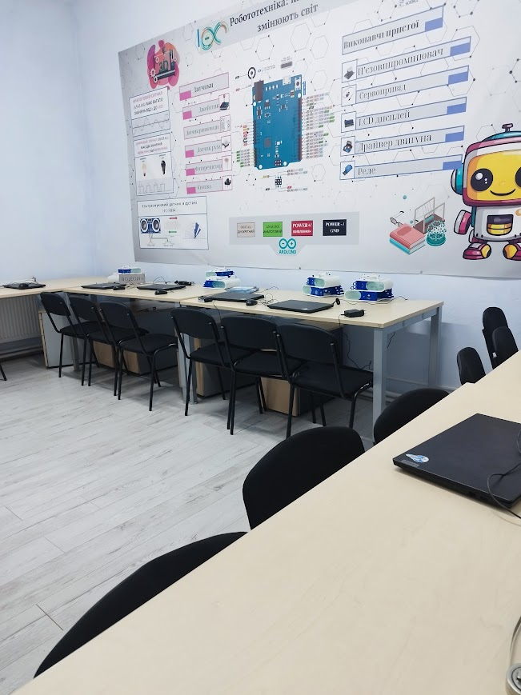
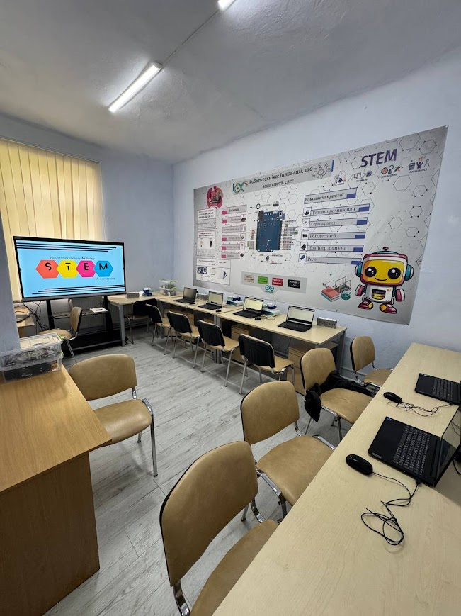
Удосконалення та покращення умов

Slide 40
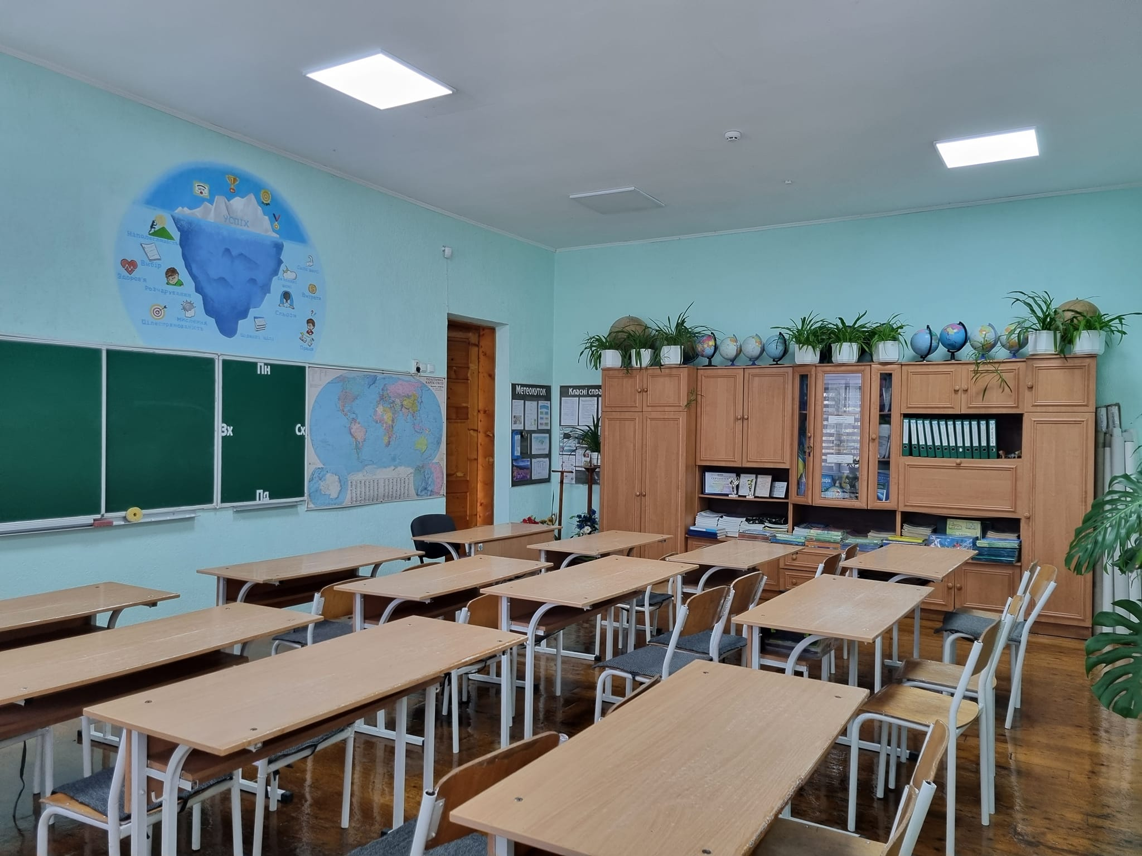
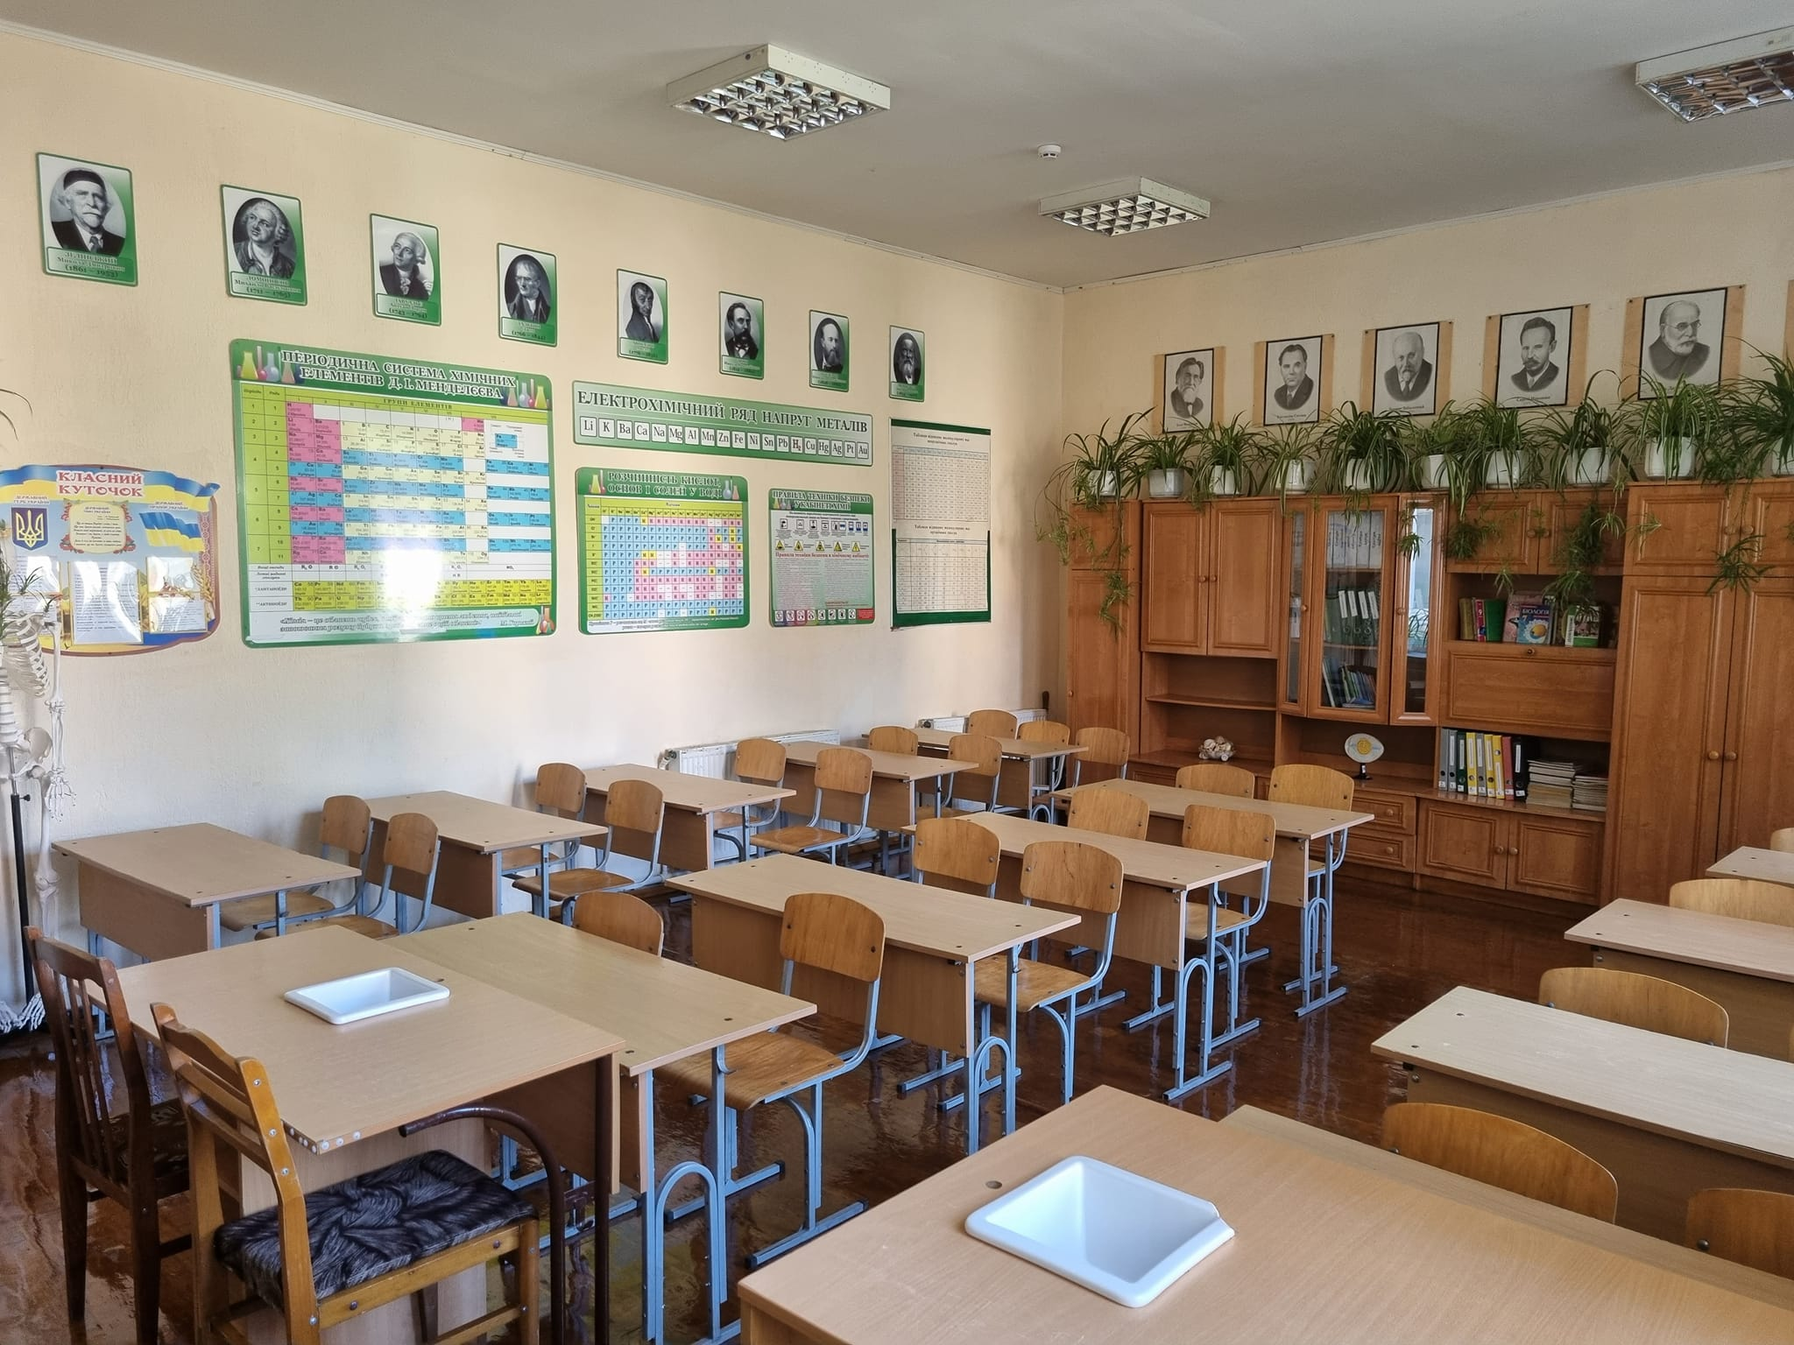

Slide 41
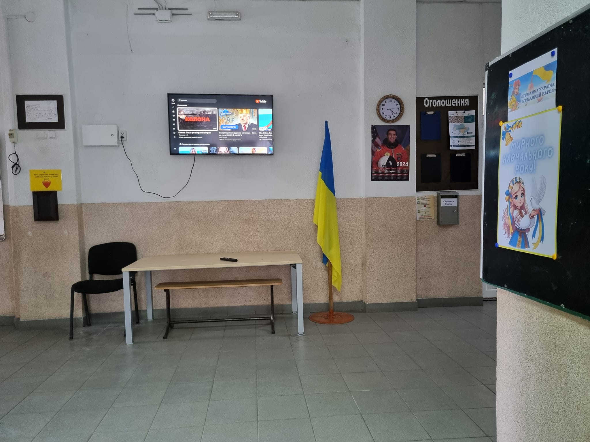
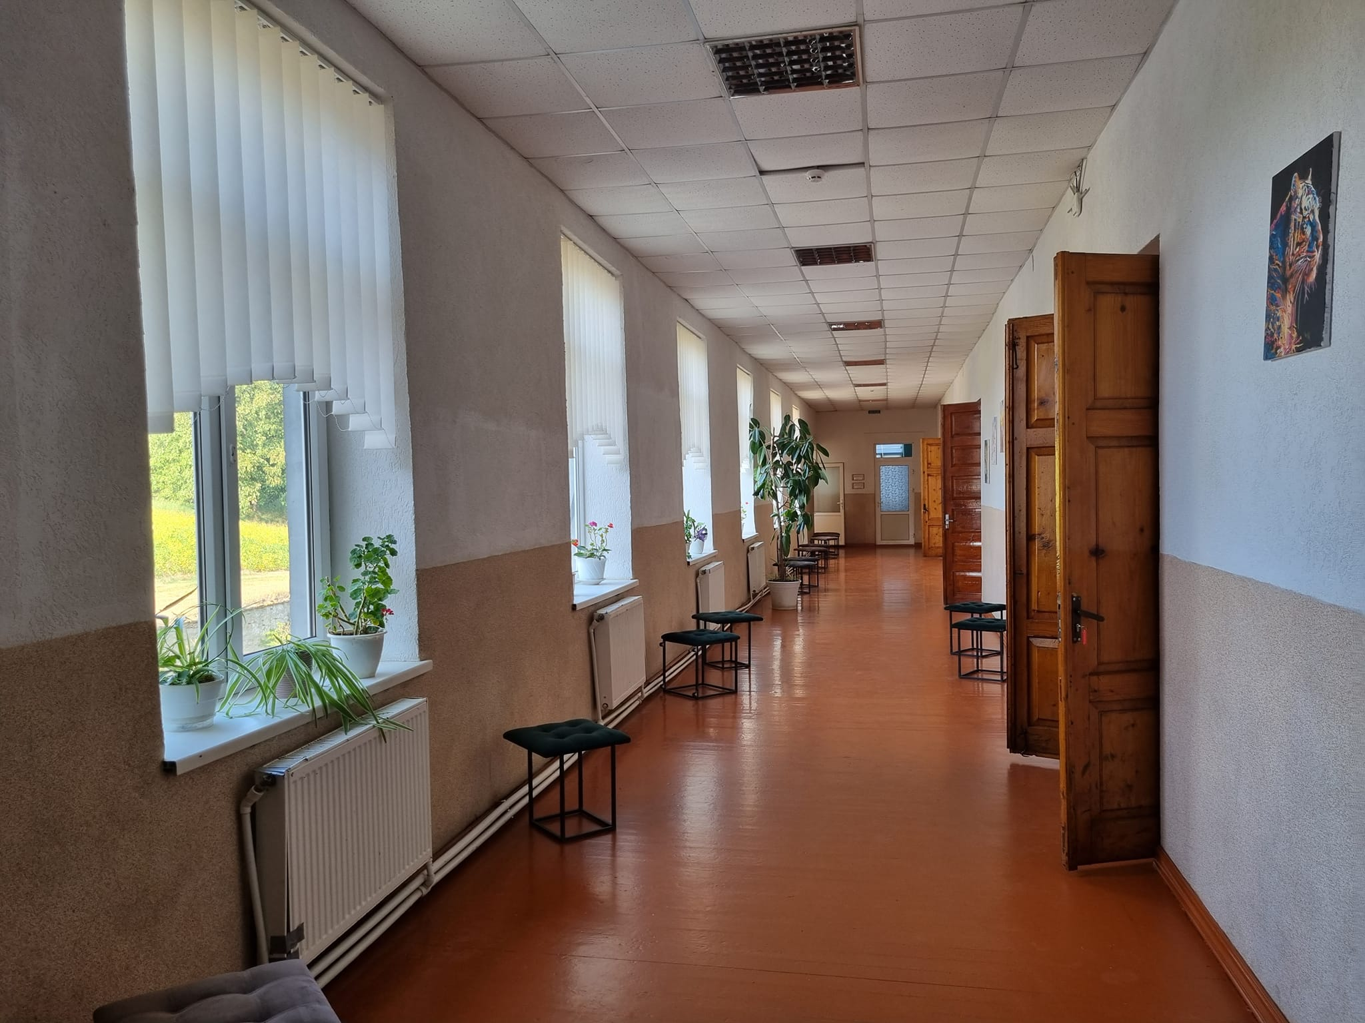

Slide 42
Наші плани та перспективи для утвердження іміджу закладу освіти
Робота над розширенням мережі профільності у старшій школі;
Цифровізація освітнього процесу;
Удосконалення роботи з обдарованими дітьми;
Урізноманітнення форм і методів роботи щодо ліквідації освітніх розривів та освітніх втрат;
Продовження роботи в програмі «Демократична школа», проєктом ConCom4EG IT;
Розширення форм і методів методичної роботи, продовження проєкту освітянські мандри;
Відкриття відділень МБАН мистецтвознавства на базі закладу освіти;
Формування профільних груп у старшій школі;
Реалізація завдань державного стандарту концепції НУШ у 7-му класі;
Удосконалення роботи з дітьми ООП, створення відповідного освітнього простору;
Працювати над продовженням інноваційних підходів, щодо організації якісного харчування;
Продовжити співпрацю із закладами освіти Клішковецької ТГ, музичною школою, художньою школою, центром культури, дозвілля, туризму та спорту, молодіжною радою Клішковецької ТГ.

Slide 43
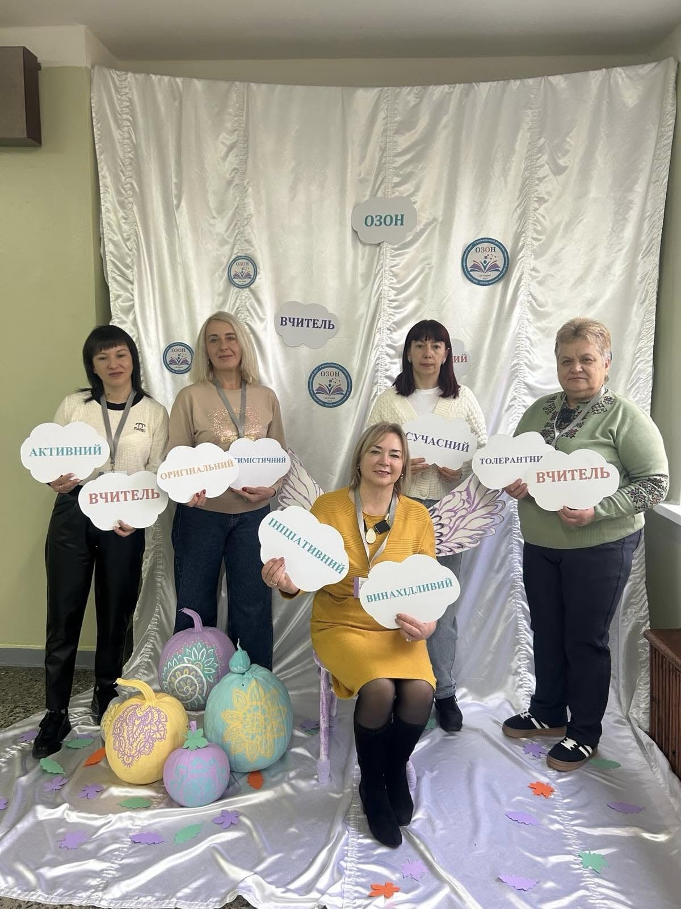
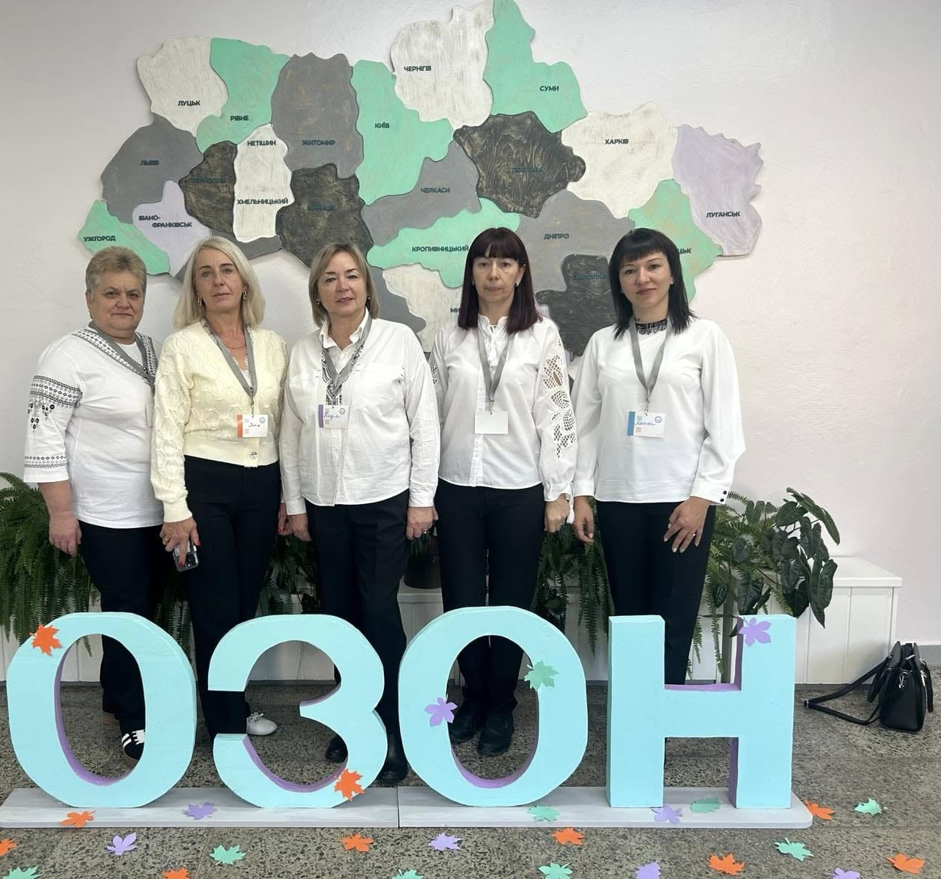

Slide 44
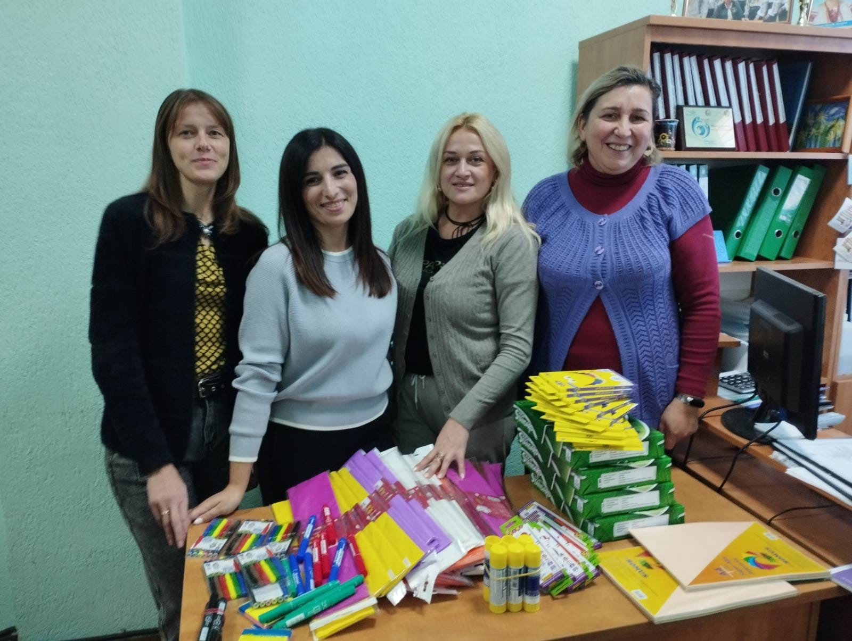

Slide 45
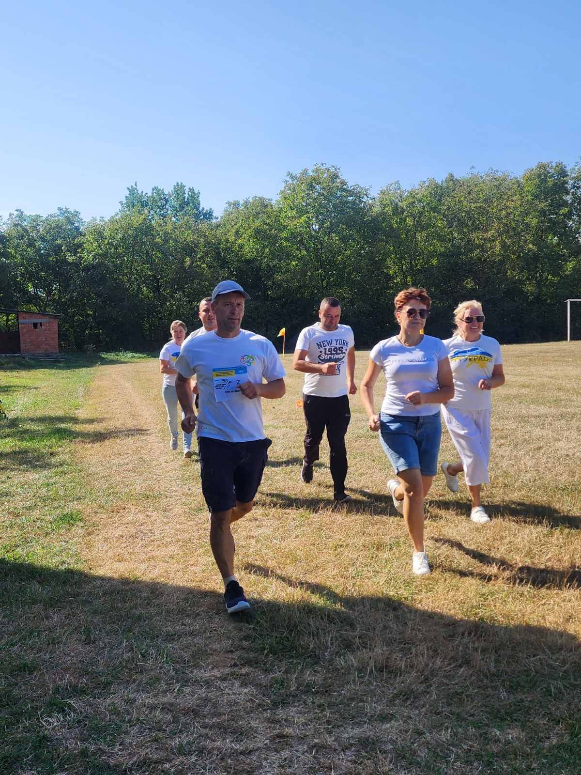
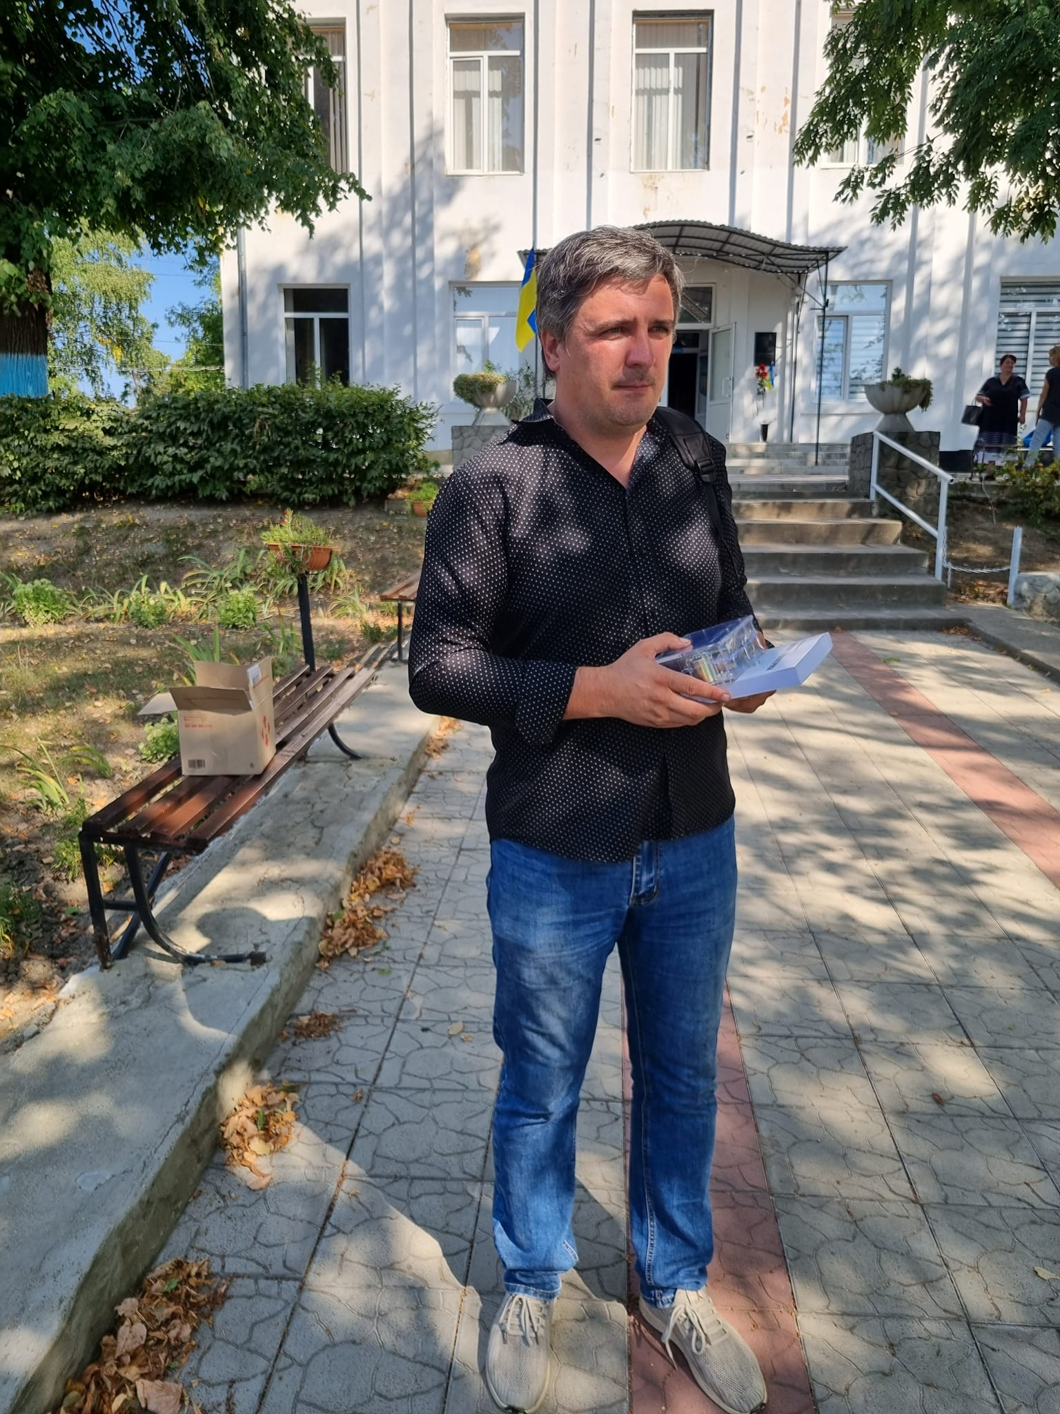

Slide 46
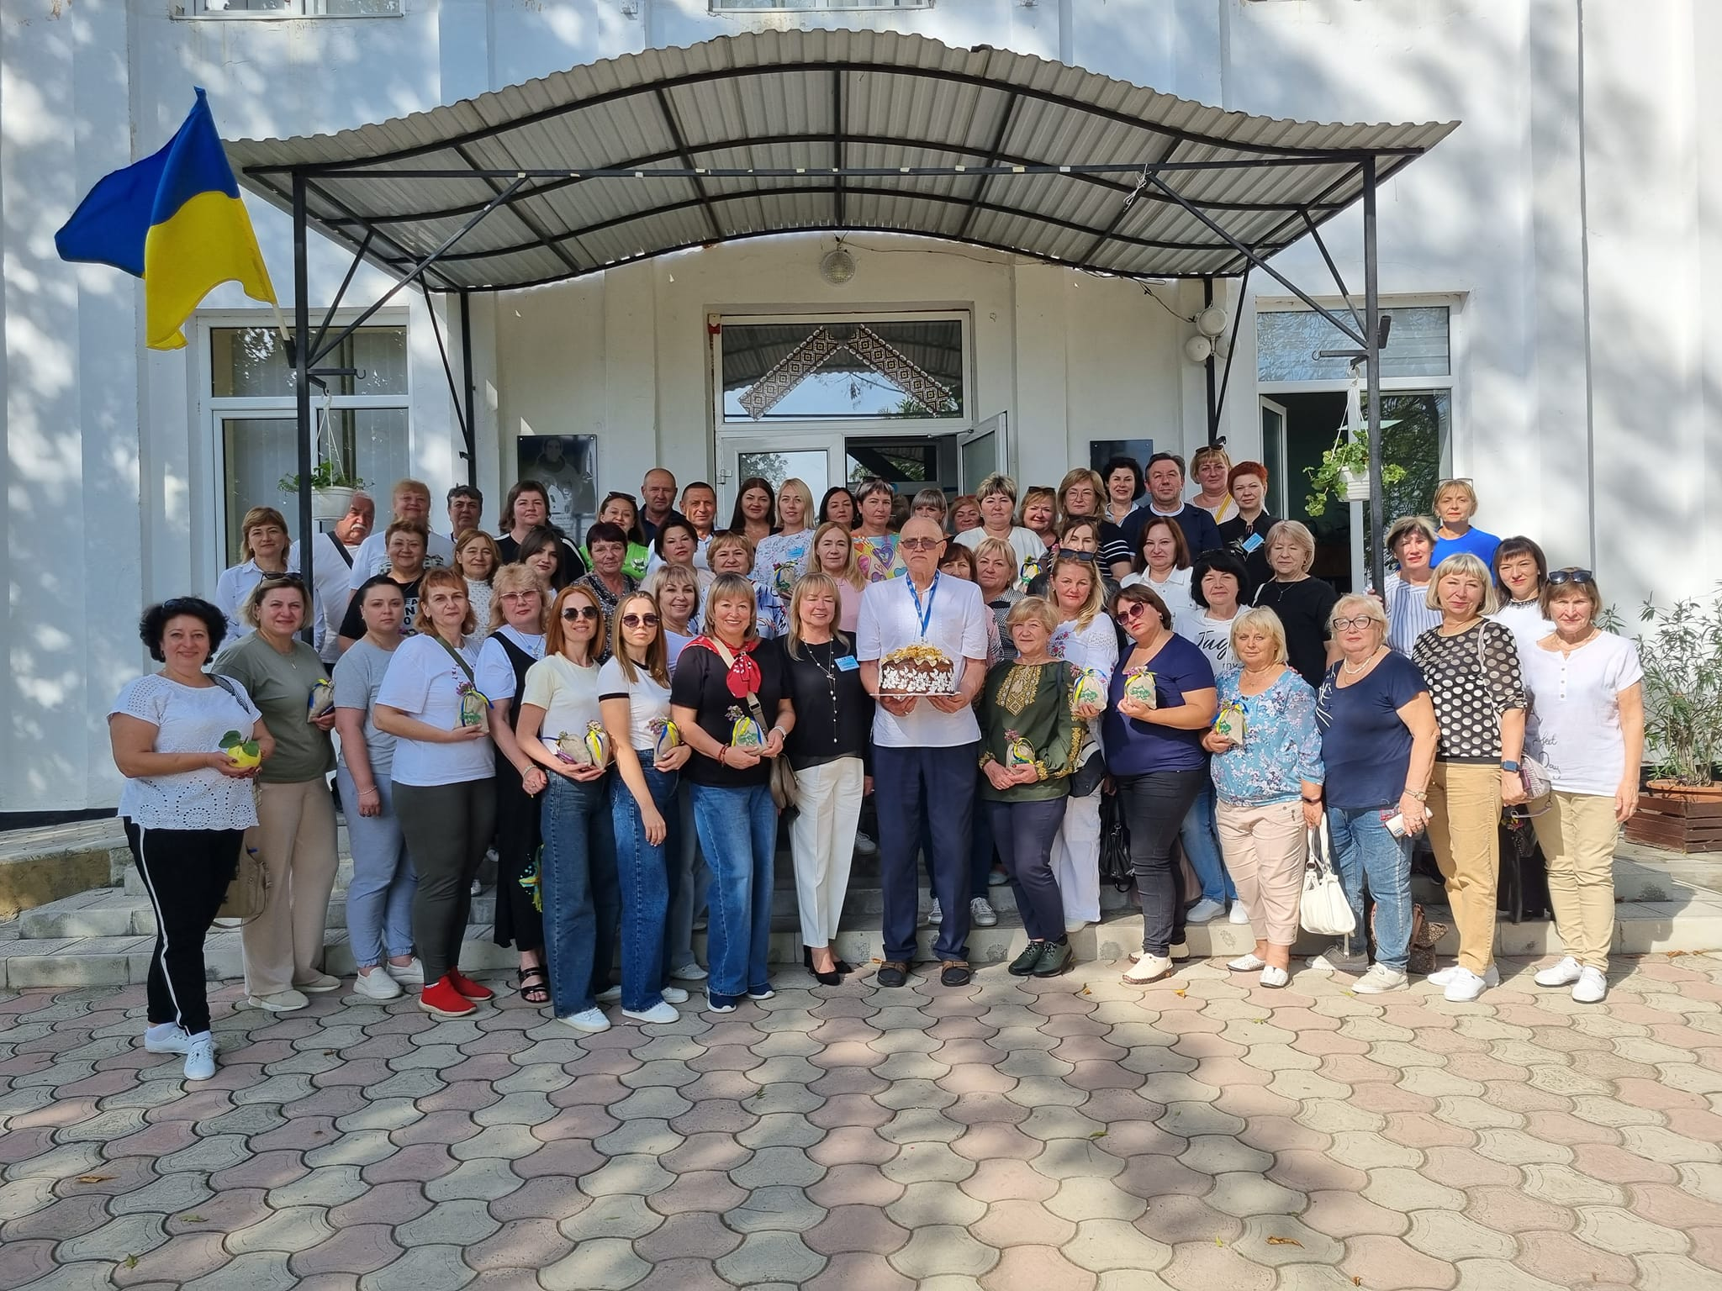

Slide 47

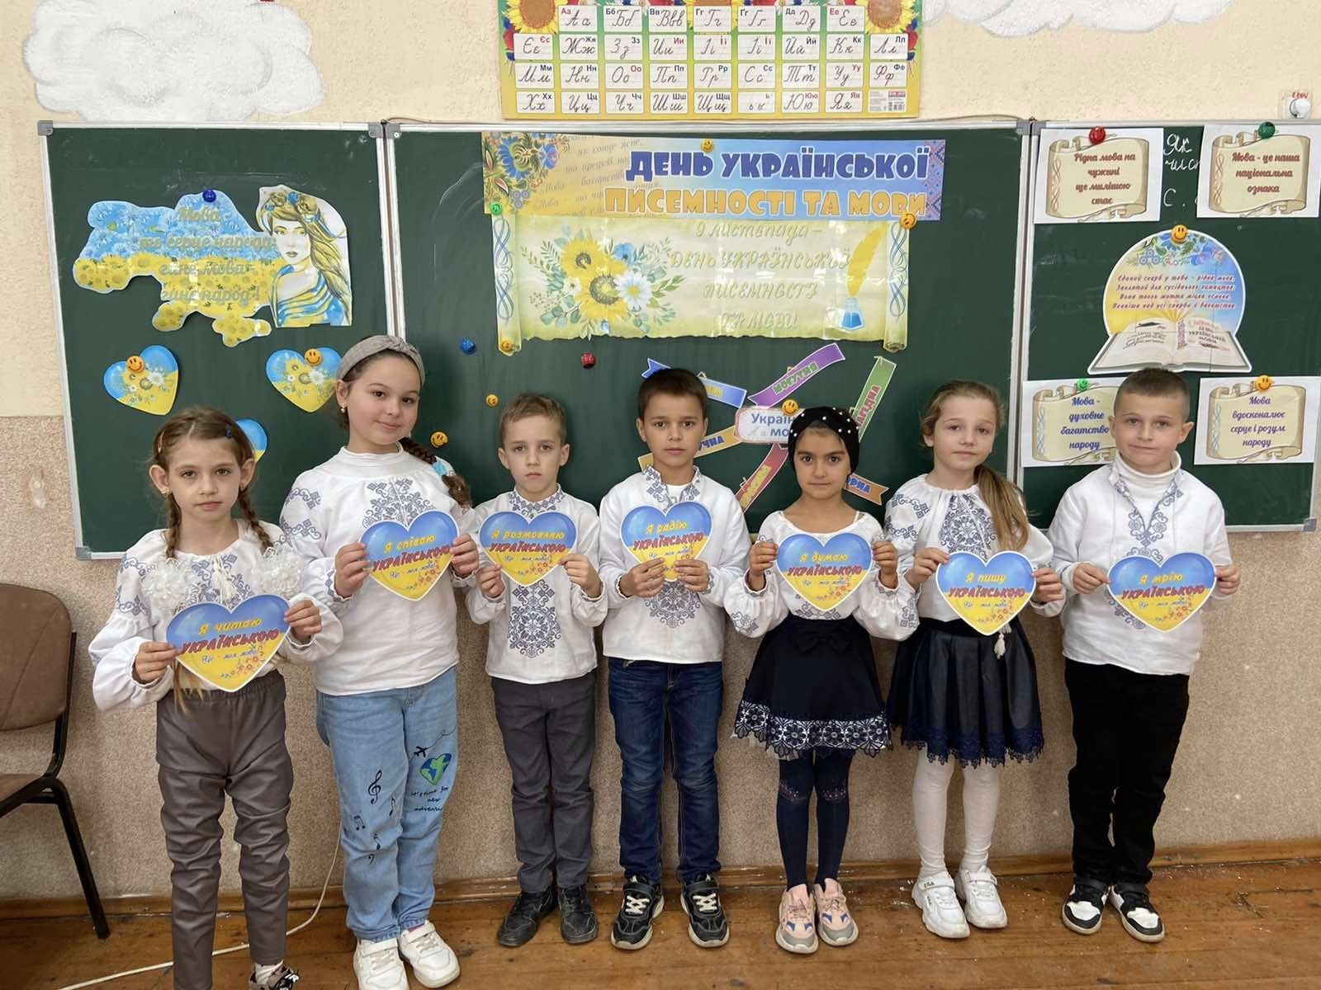
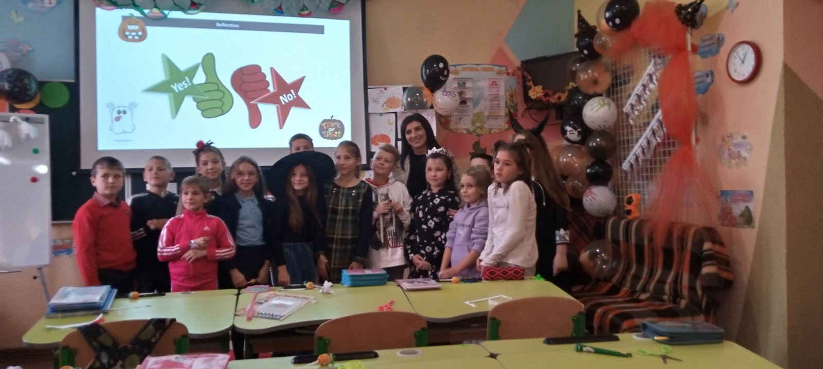
Старі істини про сучасну школу
Якщо учень не бачить цінностей щодня,
його не можна цього навчити;
Школа має розморожувати і розкомплексовувати
стереотипи;
До школи ходять тому, що там цікаво, а не тому, що
всі туди ходять;
У школі не вчать жити,
у школі живуть.

